Slide 1


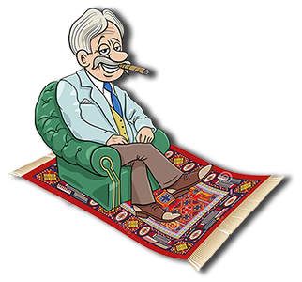
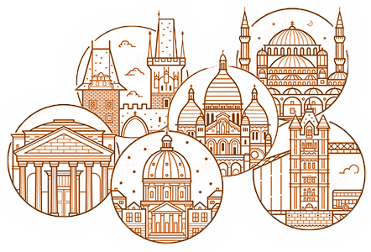





VitajtE
BienvenidO
WelcomE
KrugeR
National ParK
43
Steve Rumpler / Slovakia
South AfricA

Slide 2
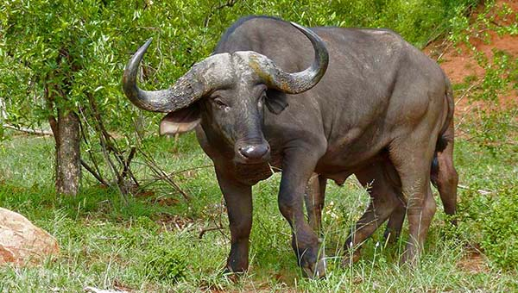
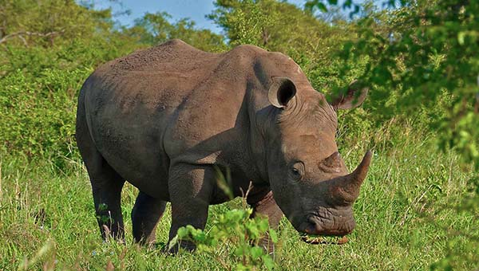
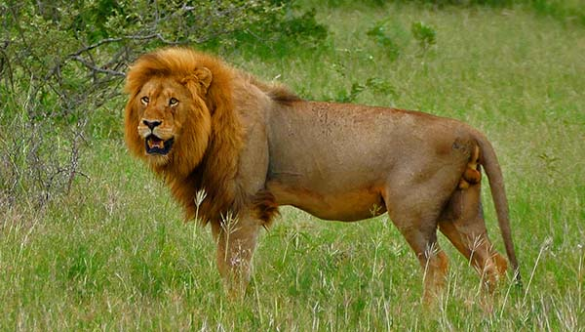
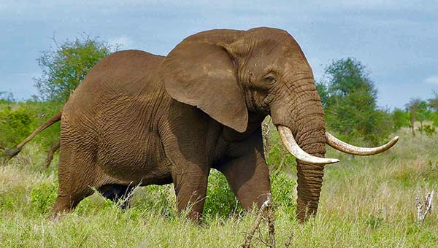

Slide 3
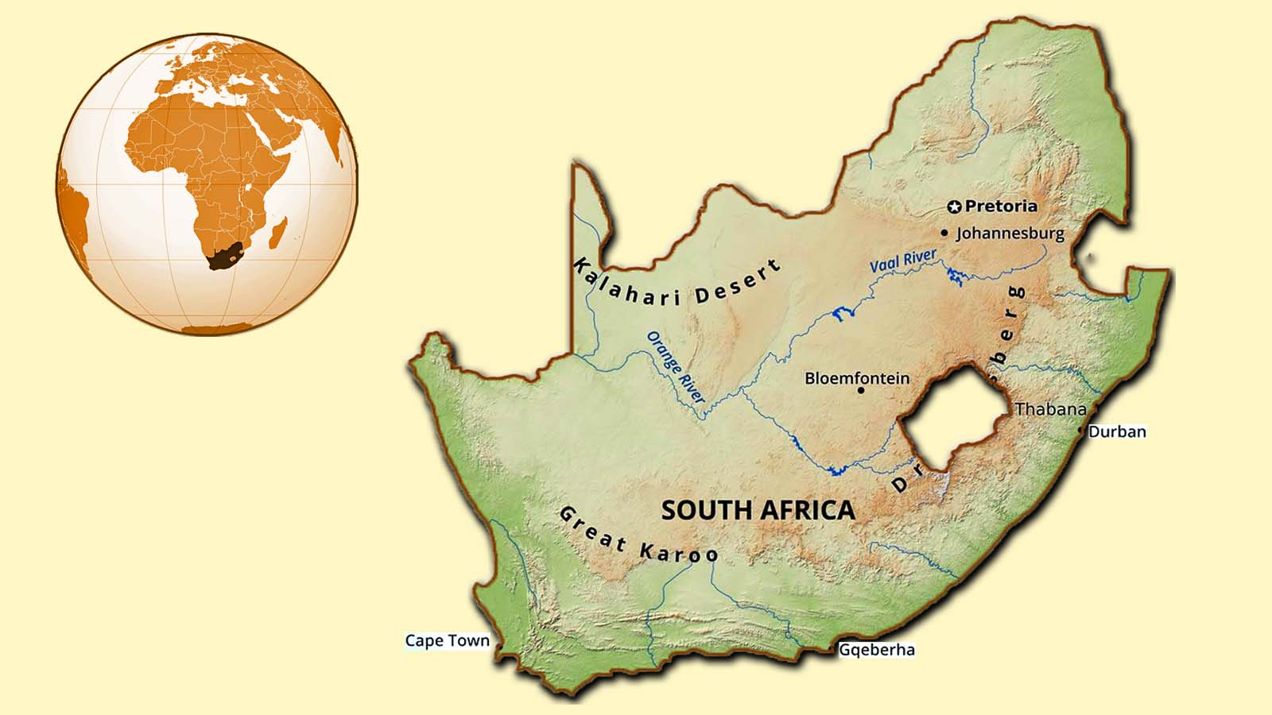
Kruger NP
SOUTH AFRICA
SOUTH
AFRICA

Slide 4




Kruger National Park is a nature reserve in South Africa. It lies in the northeast of the country in the Transvaal. It bears the name of Boer politician Paul Kruger. Its administrative seat is in Skukuza. The area of the park is almost 20,000 km². The first protected area on the site of today's park was declared in 1896. The reservation was changed to a national park in 1926. At that time, the first tourists began to arrive in the park. It has 2400 km of roads and 24 campsites where you can spend the night. The amount of wildlife in the park is unimaginable. Huge numbers of antelope, zebra and wildebeest live here. There are also other animals include hippos, elephants, rhinoceroses, lions, leopards, hyenas and others. It is the most visited and most famous natural attraction in South Africa. Up to 3,000 visitors come here daily during the season.
El Parque Nacional Kruger es una reserva natural de Sudáfrica. Se encuentra en el noreste del país, en el Transvaal. Lleva el nombre del político bóer Paul Kruger. Su sede administrativa se encuentra en Skukuza. La superficie del parque es de casi 20.000 km². La primera zona protegida en el lugar del parque actual fue declarada en 1896. La reserva se convirtió en parque nacional en 1926. En esa época empezaron a llegar los primeros turistas al parque. Cuenta con 2.400 km de carreteras y 24 campings donde se puede pasar la noche. La cantidad de vida salvaje en el parque es inimaginable. Aquí viven enormes cantidades de antílopes, cebras y ñus. También hay otros animales como hipopótamos, elefantes, rinocerontes, leones, leopardos, hienas y otros. Es la atracción natural más visitada y más famosa de Sudáfrica. Hasta 3.000 visitantes acuden aquí diariamente durante la temporada.
Krugerov národný park je rezervácia zveri v Južnej Afrike. Leží na severovýchode krajiny v Transvaale. Nesie meno búrskeho politika Paula Krugera. Administratívne sídlo má v Skukuze. Jeho plocha je necelých 20 000 km². Prvé chránené územie na mieste dnešného parku bolo vyhlásené roku 1896. Rezervácia sa zmenila na národný park v roku 1926. V tom čase začali do parku prichádzať prví turisti. V parku je 2400 km ciest a 24 kempov, v ktorých je možné prenocovať. Množstvo zveri v parku je až nepredstaviteľné. Žijú tu obrovské množstvá antilop, zebier a pakoní. Z ďalších zvierat môžeme spomenúť hrochy, slony, nosorožce, levy, leopardy, hyeny a ďalšie. Je najnavštevovanejšou a najznámejšou prírodnou zaujímavosťou Južnej Afriky. Denne sem v sezóne prichádza až 3000 návštevníkov.

Slide 5

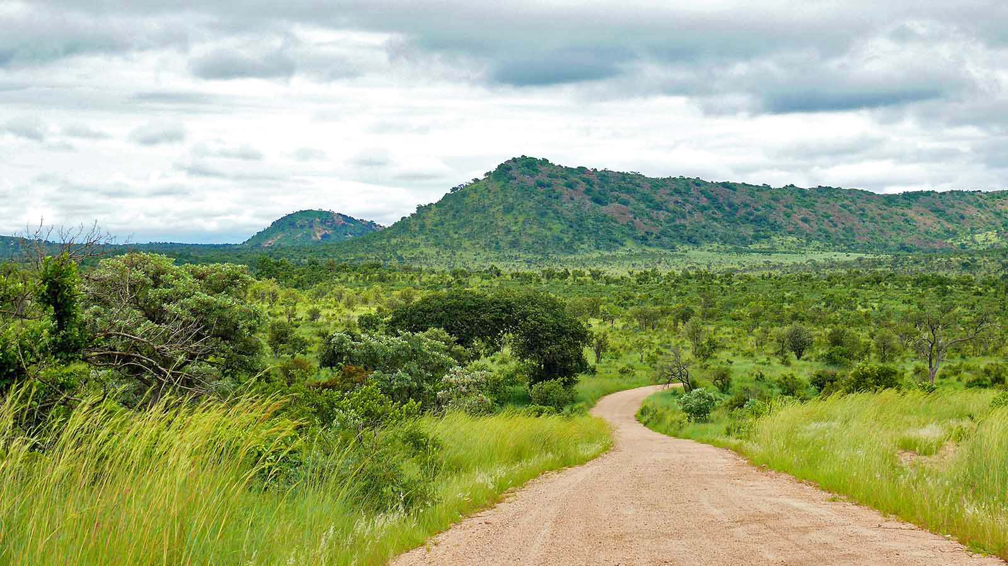

Photo © Bernard Dupont

Slide 6
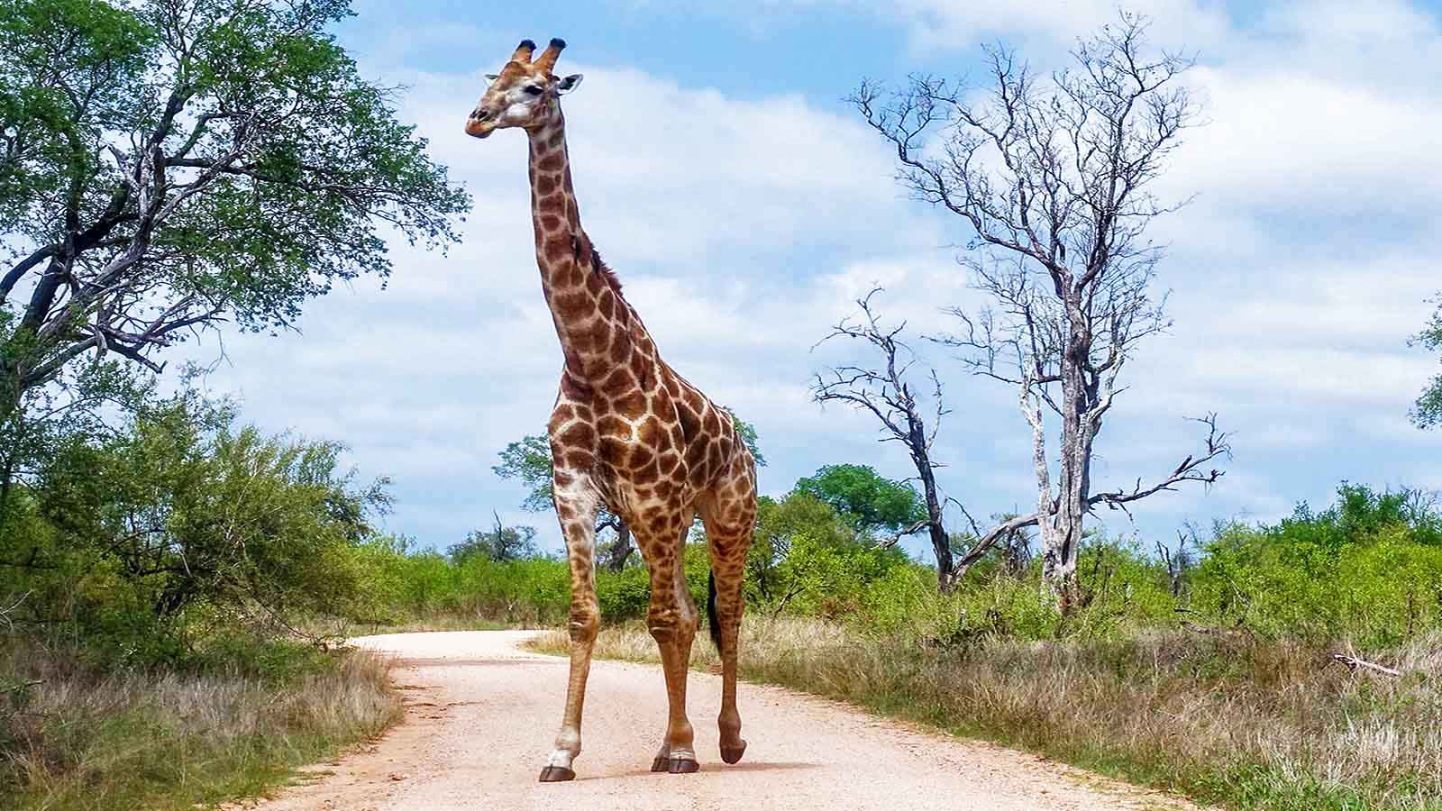
Photo © J.B.Dodane

Slide 7
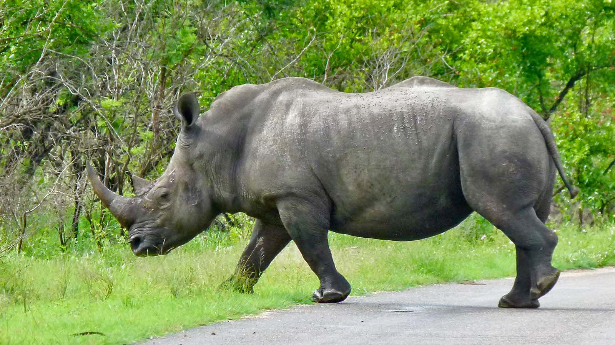
Photo © Bernard Dupont

Slide 8
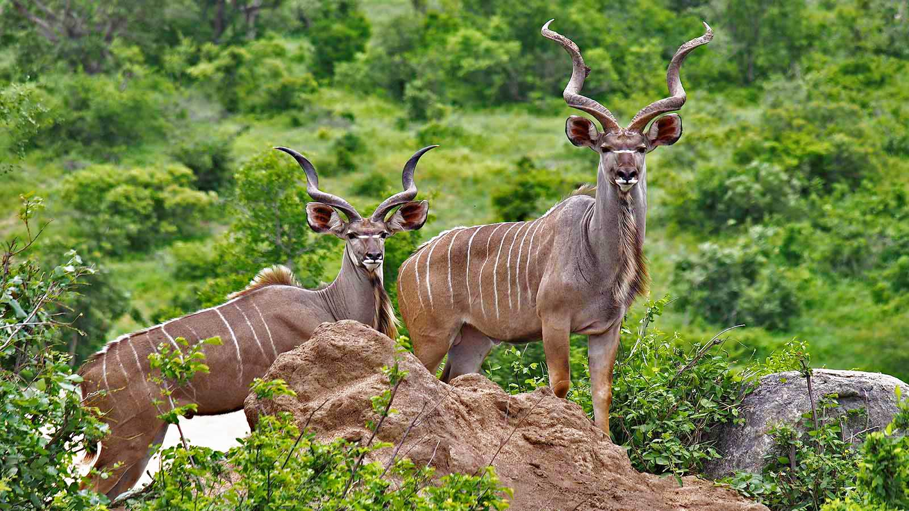
Photo © Jeremy Seto

Slide 9
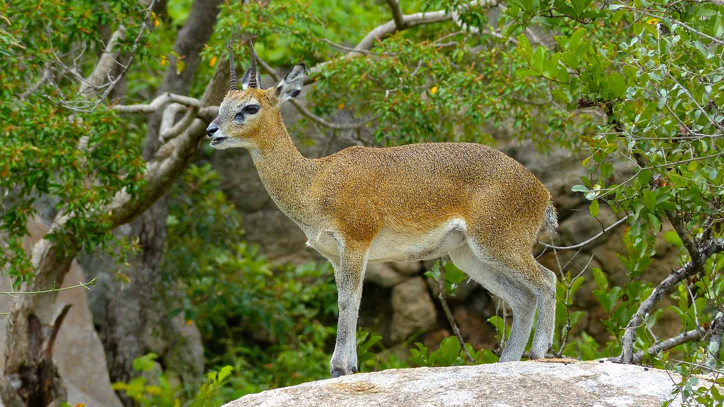
Photo © Bernard Dupont

Slide 10
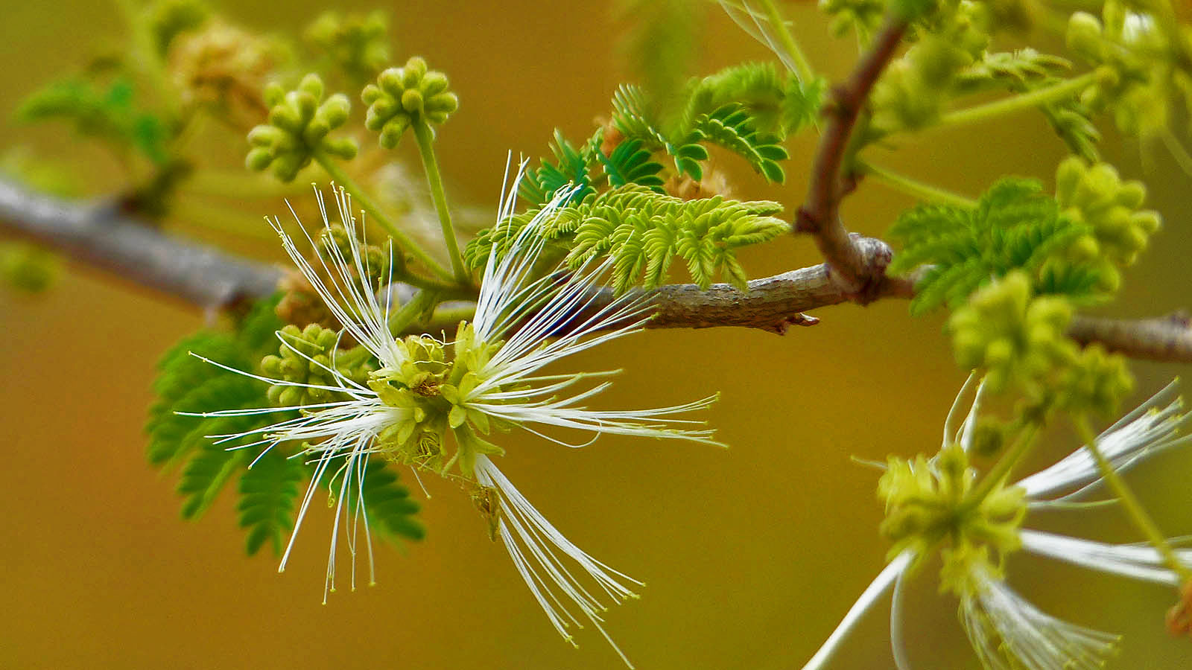
Photo © Bernard Dupont

Slide 11
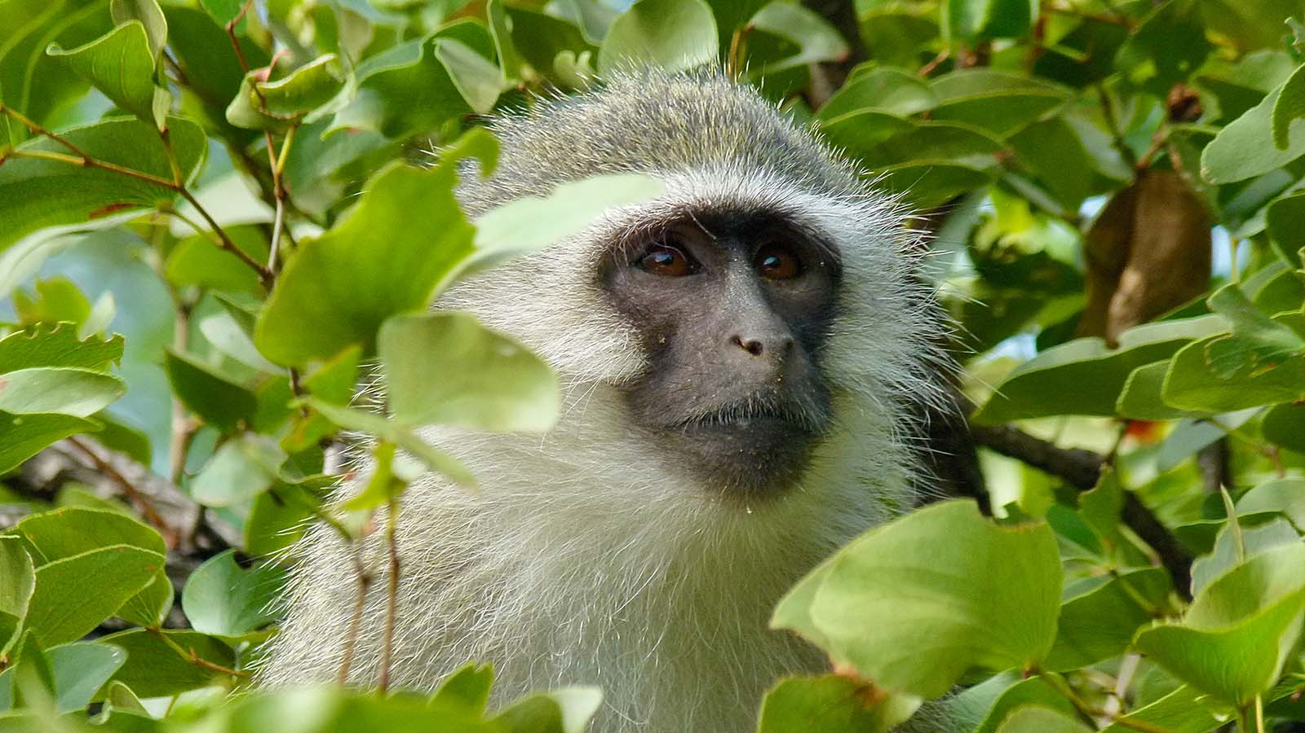
Photo © Bernard Dupont

Slide 12
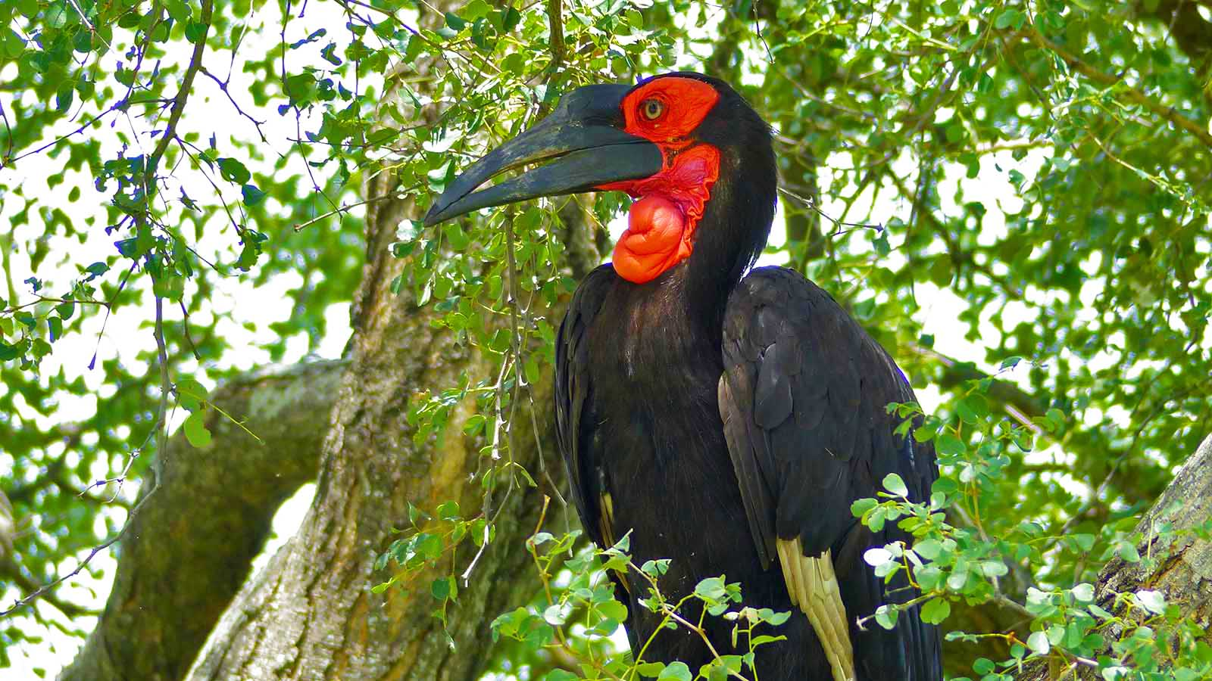
Photo © Bernard Dupont

Slide 13
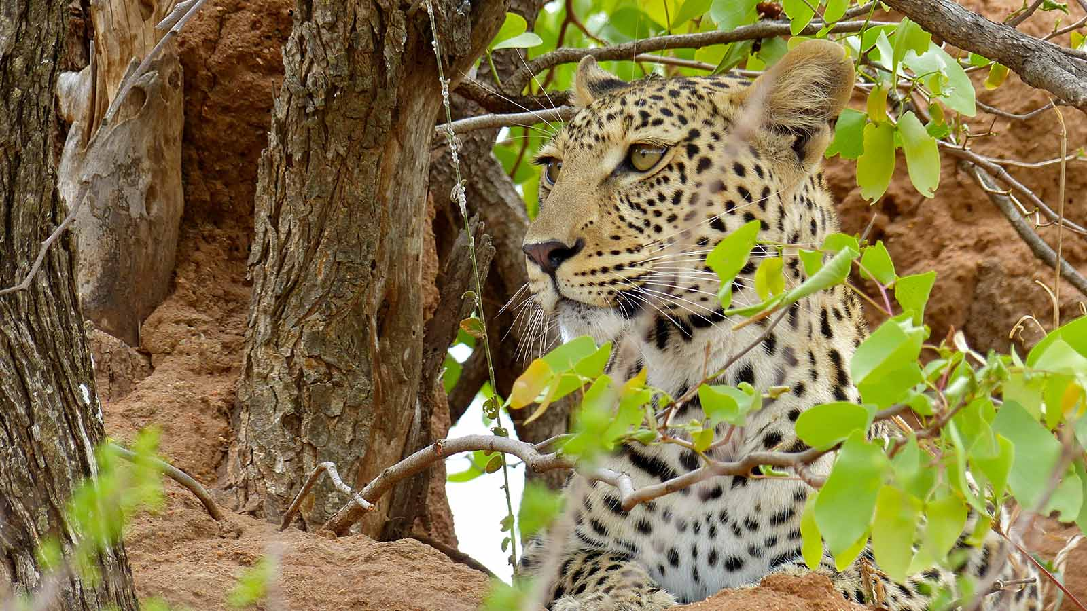
Photo © Bernard Dupont

Slide 14
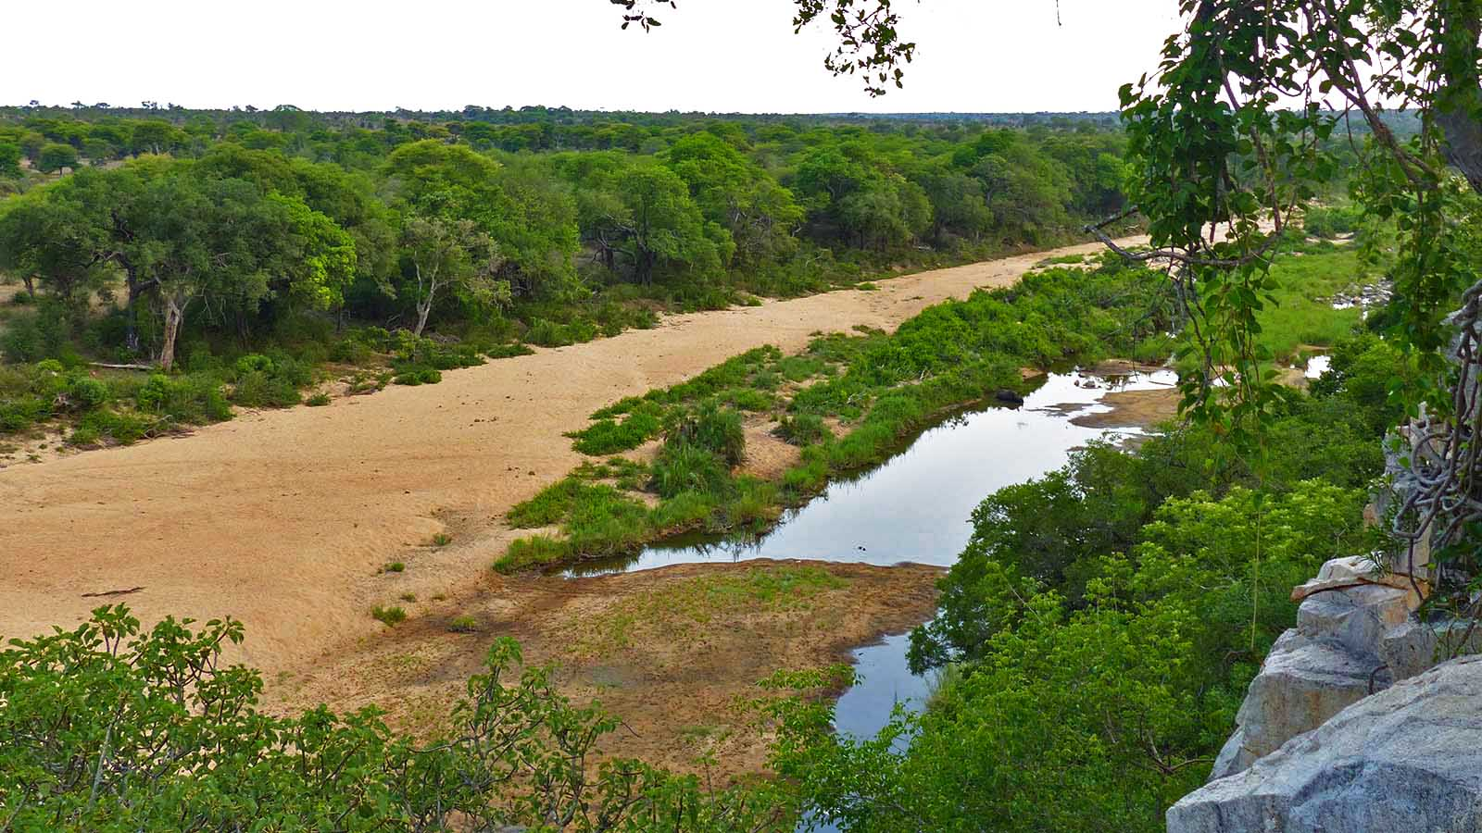
Photo © Bernard Dupont

Slide 15
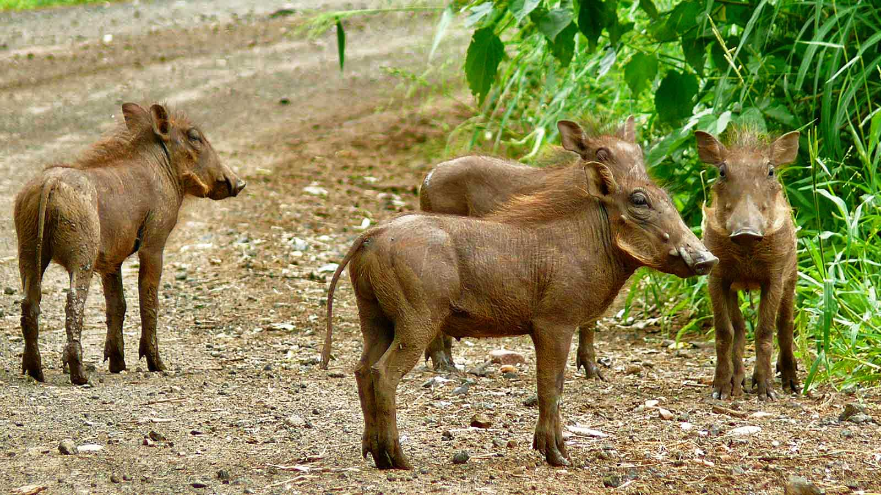
Photo © Bernard Dupont

Slide 16
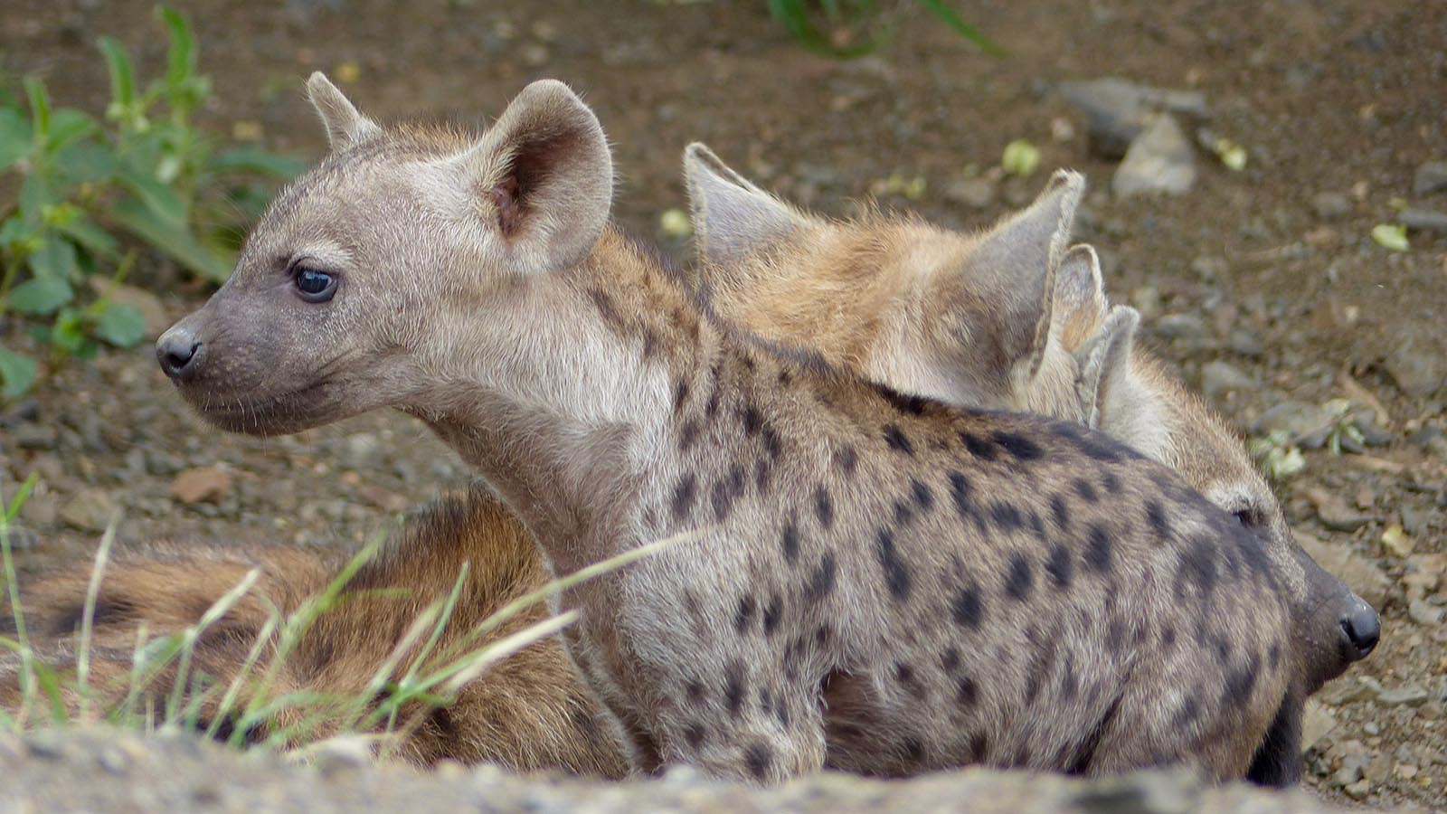
Photo © Bernard Dupont

Slide 17
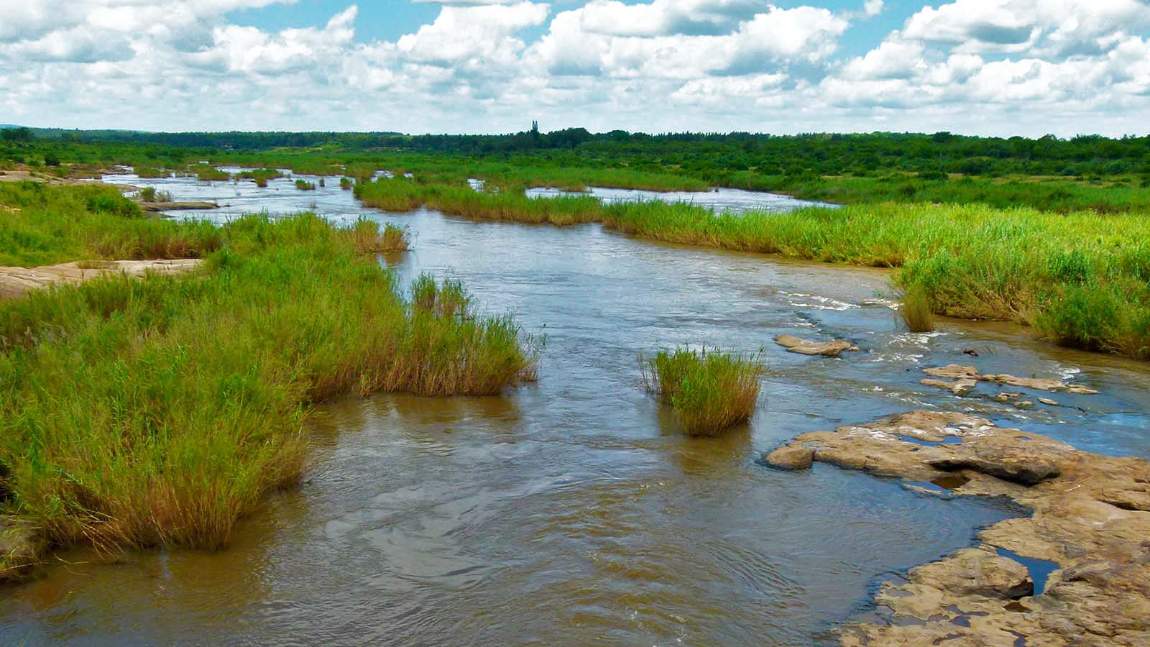
Photo © Bernard Dupont

Slide 18
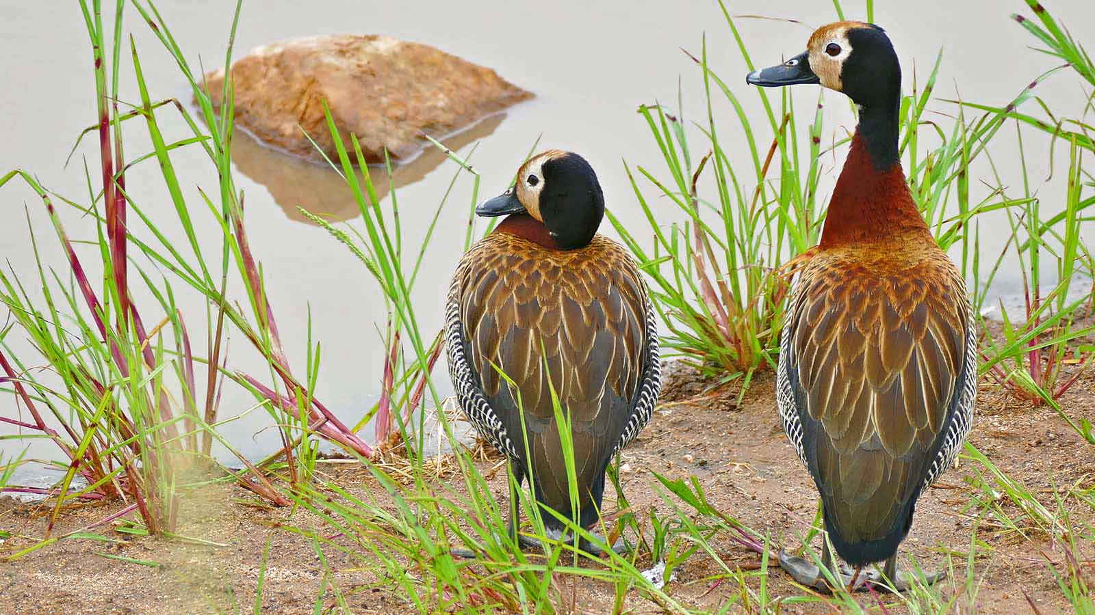
Photo © Bernard Dupont

Slide 19
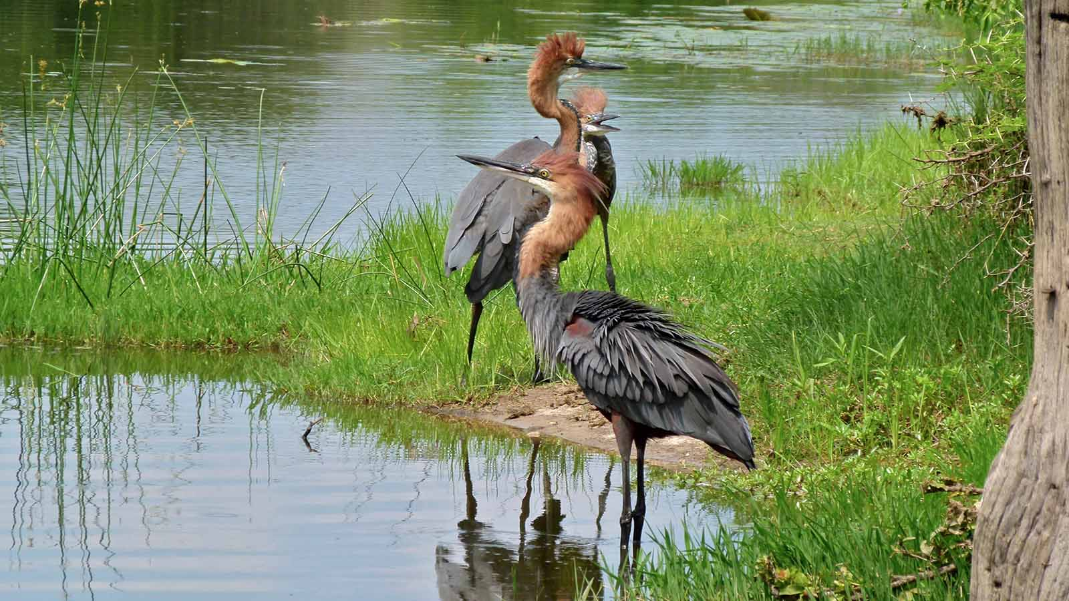
Photo © Bernard Dupont

Slide 20
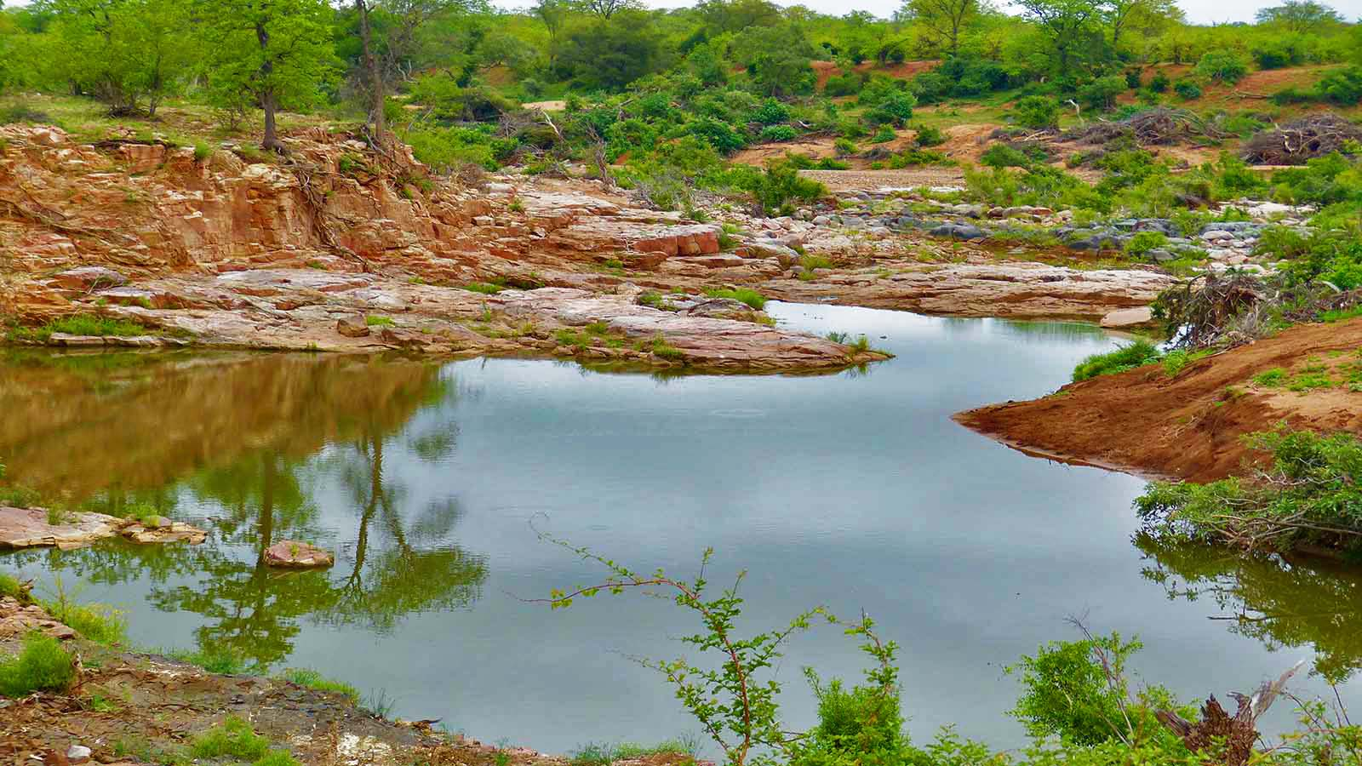
Photo © Bernard Dupont

Slide 21
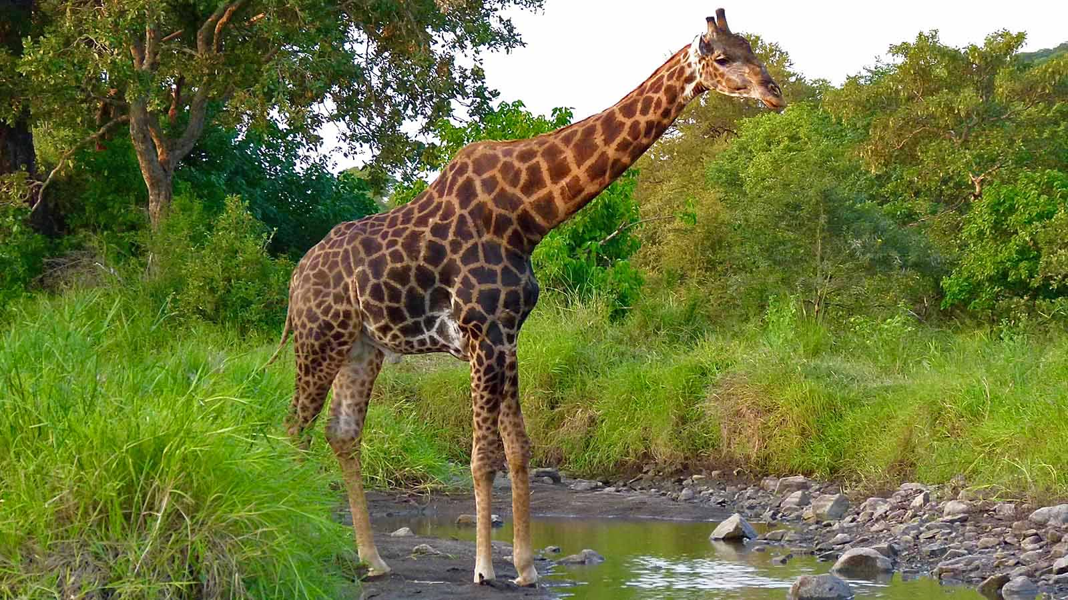
Photo © Bernard Dupont

Slide 22
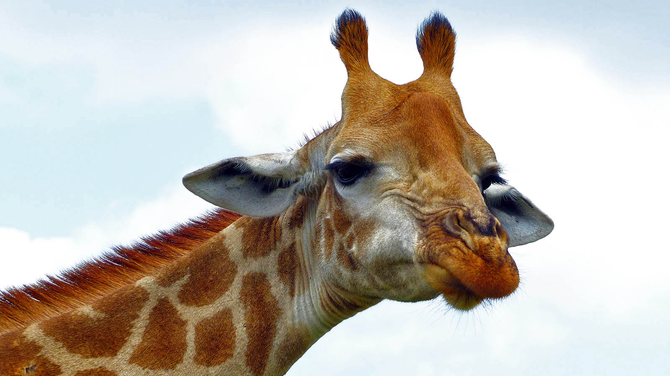
Photo © Bernard Dupont

Slide 23
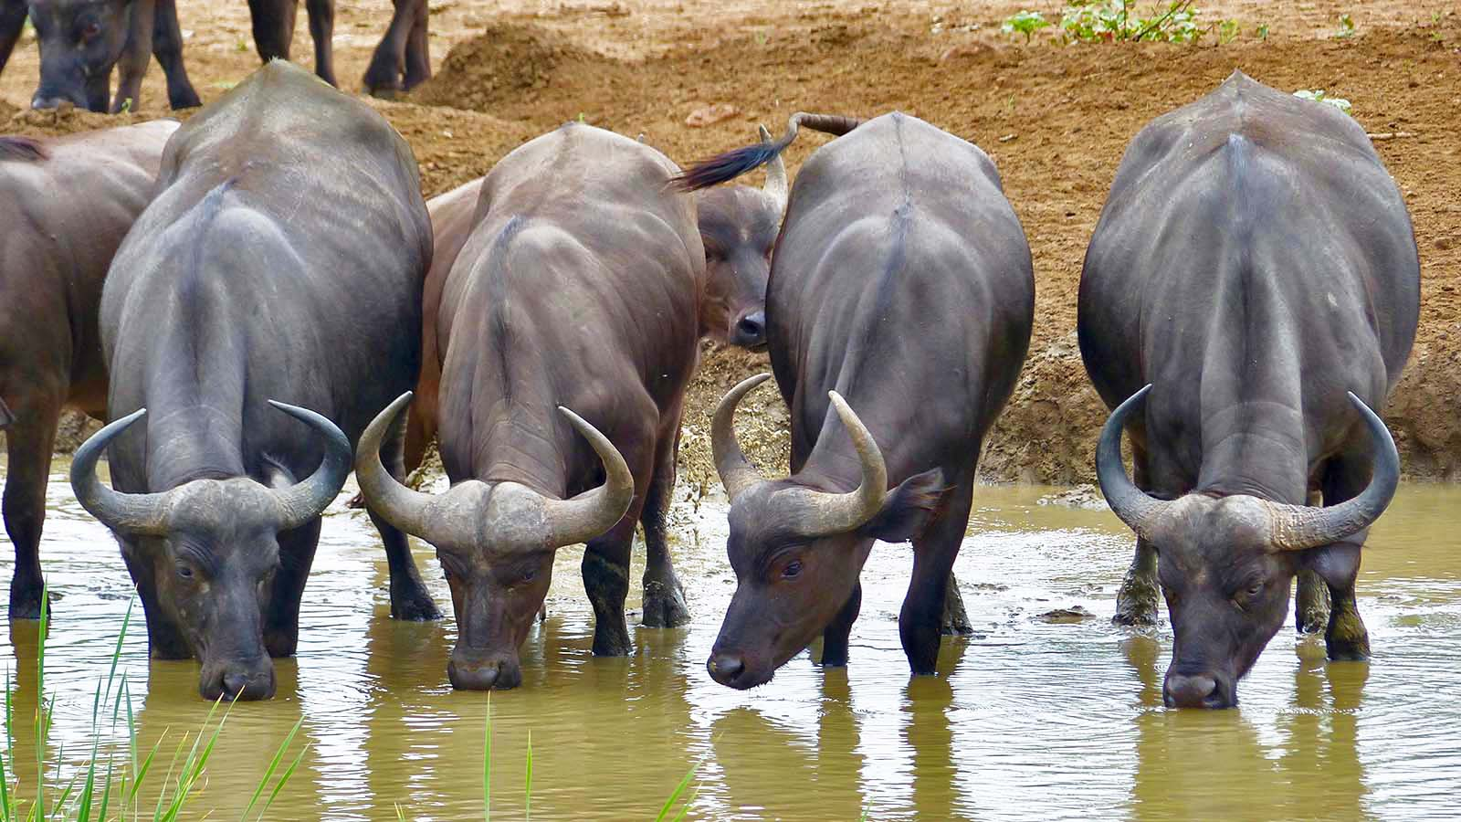
Photo © Bernard Dupont

Slide 24
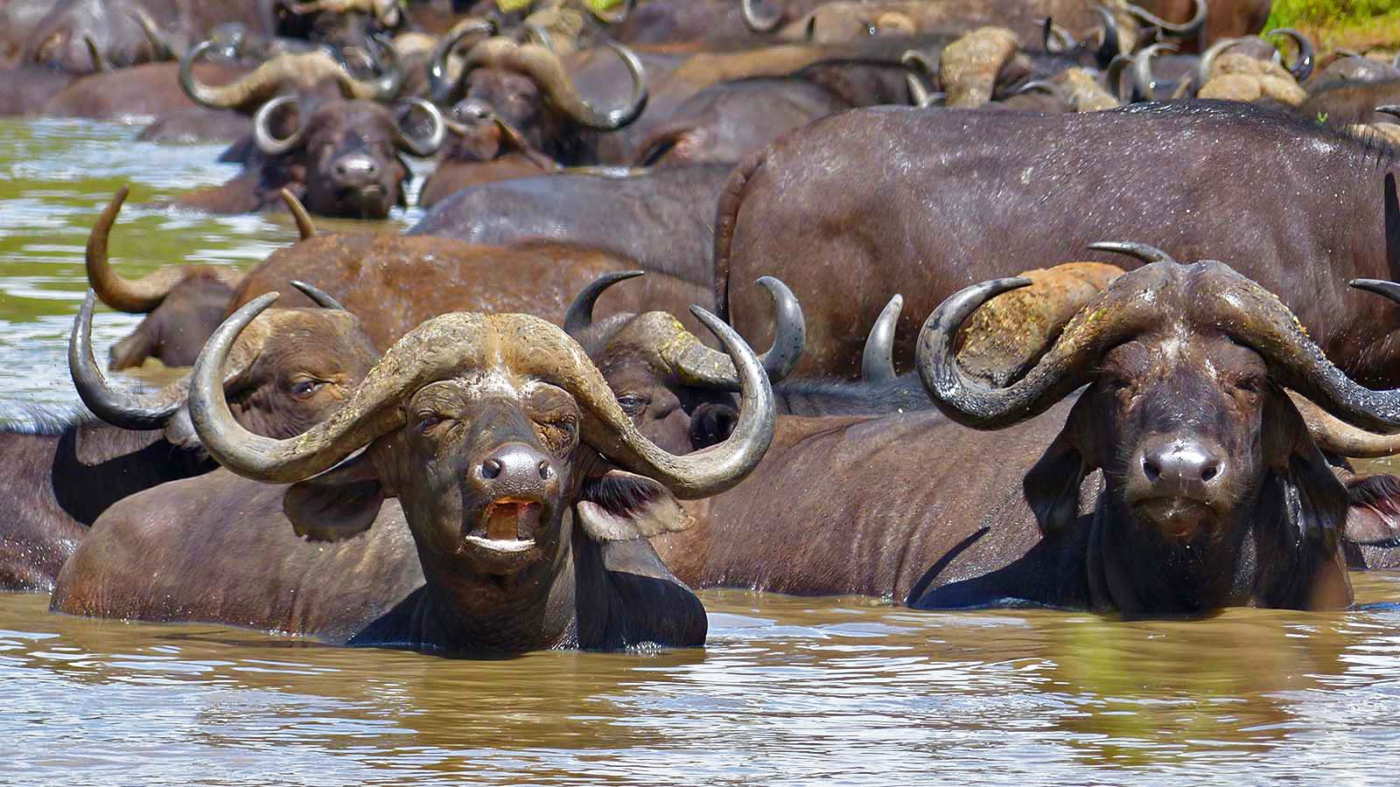
Photo © Bernard Dupont

Slide 25
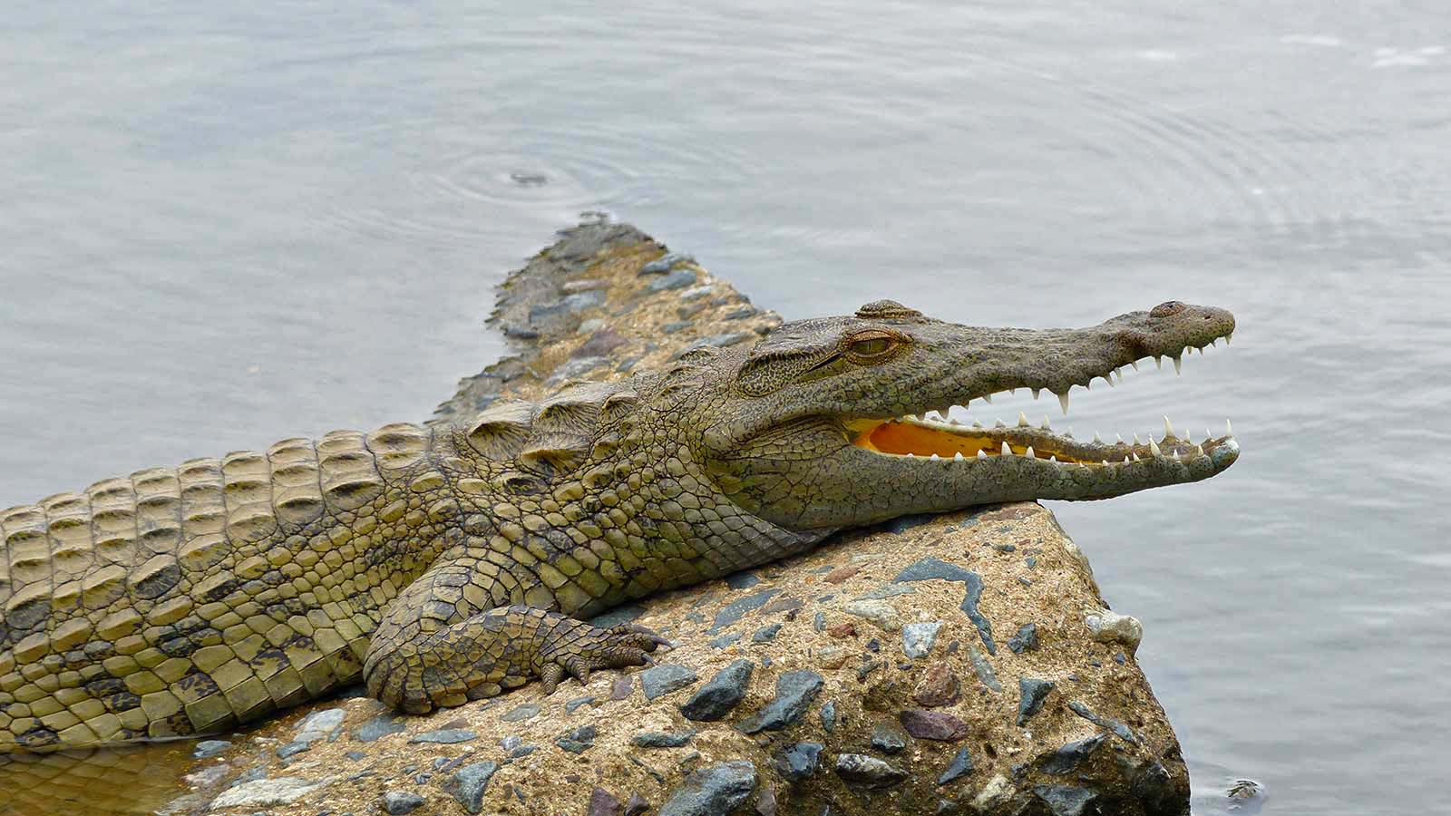
Photo © Bernard Dupont

Slide 26
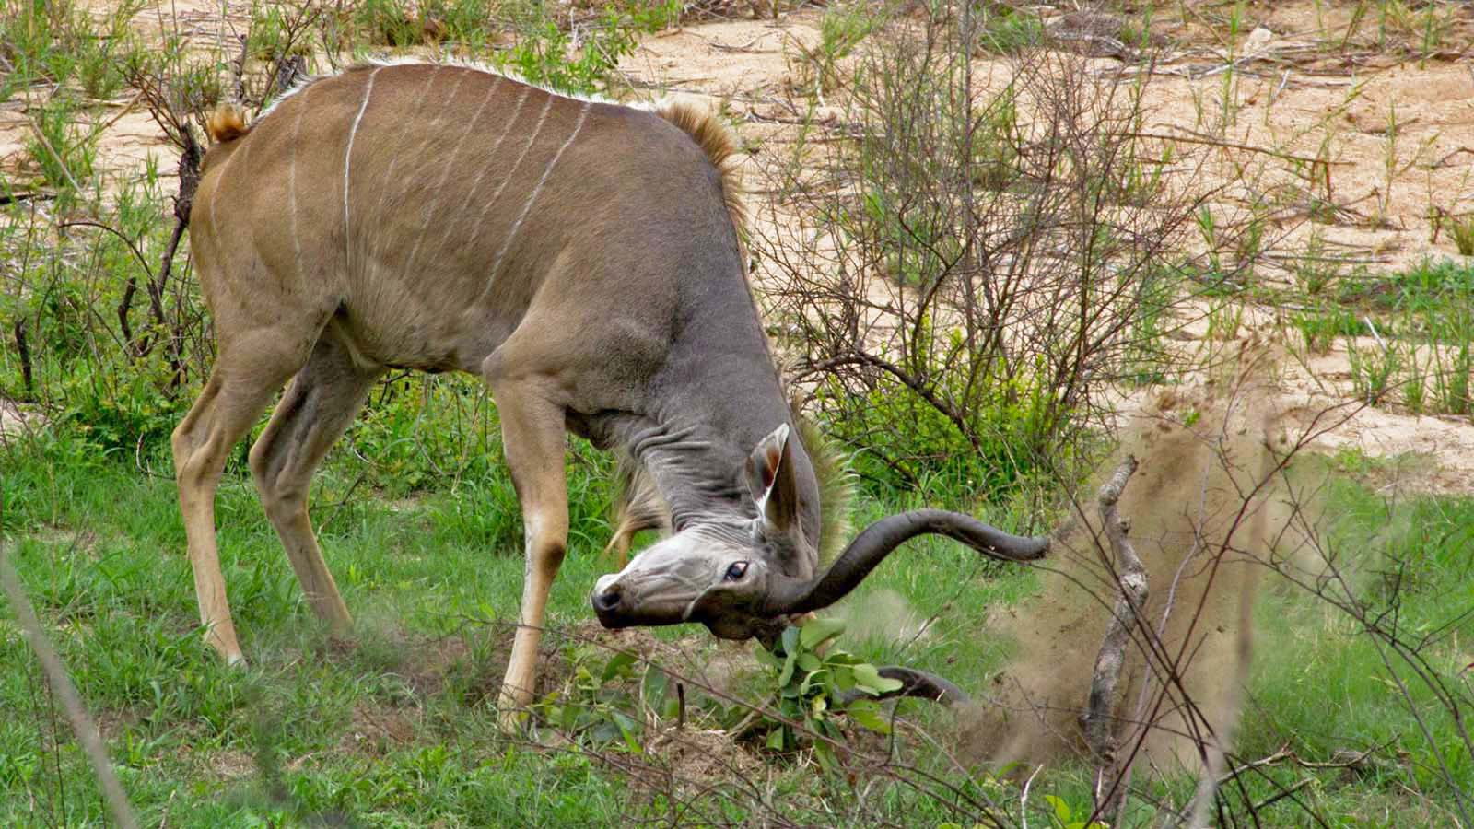
Photo © Hudec Ivan

Slide 27
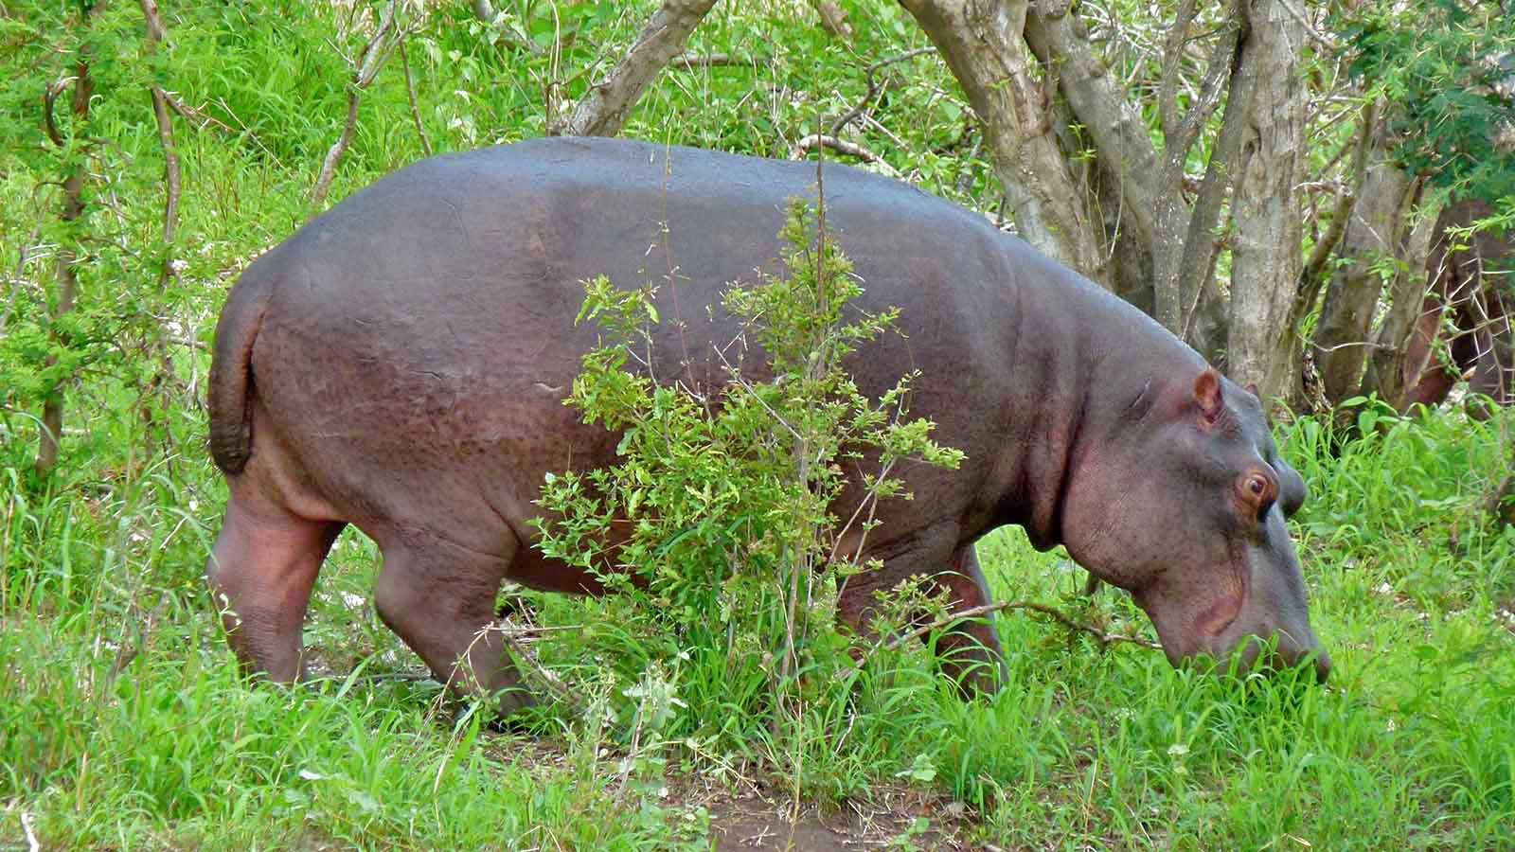
Photo © Bernard Dupont

Slide 28
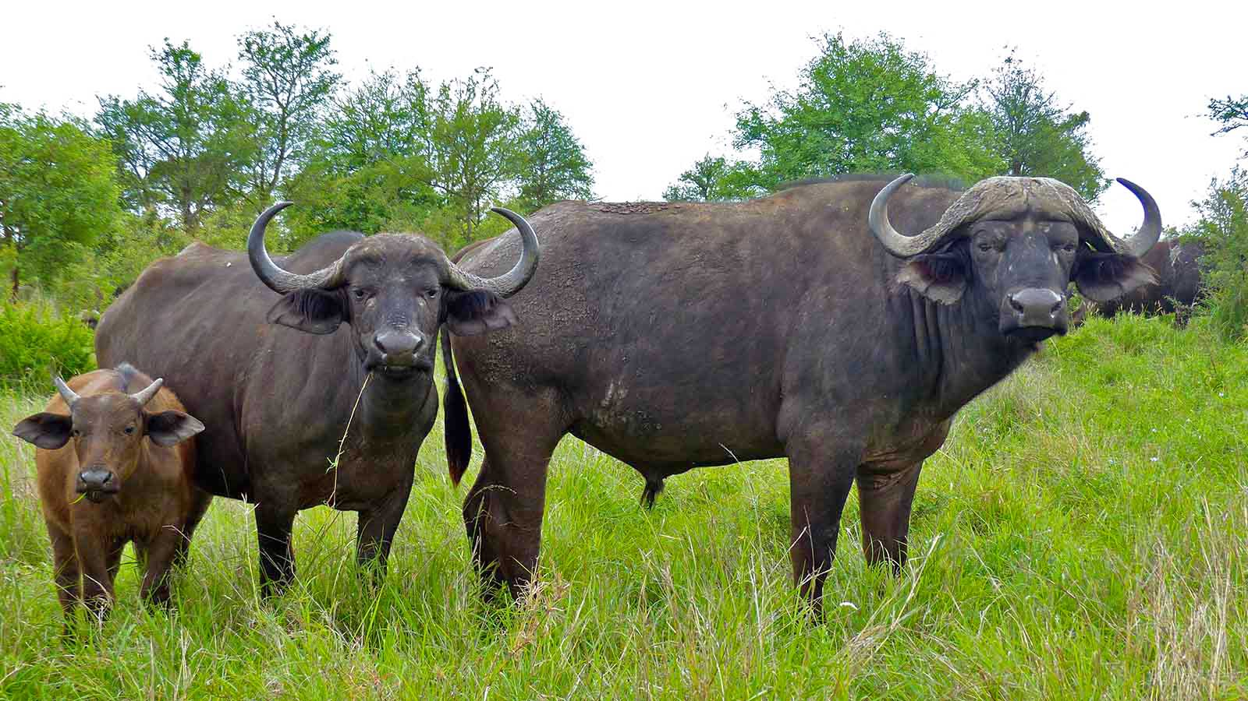
Photo © Bernard Dupont

Slide 29
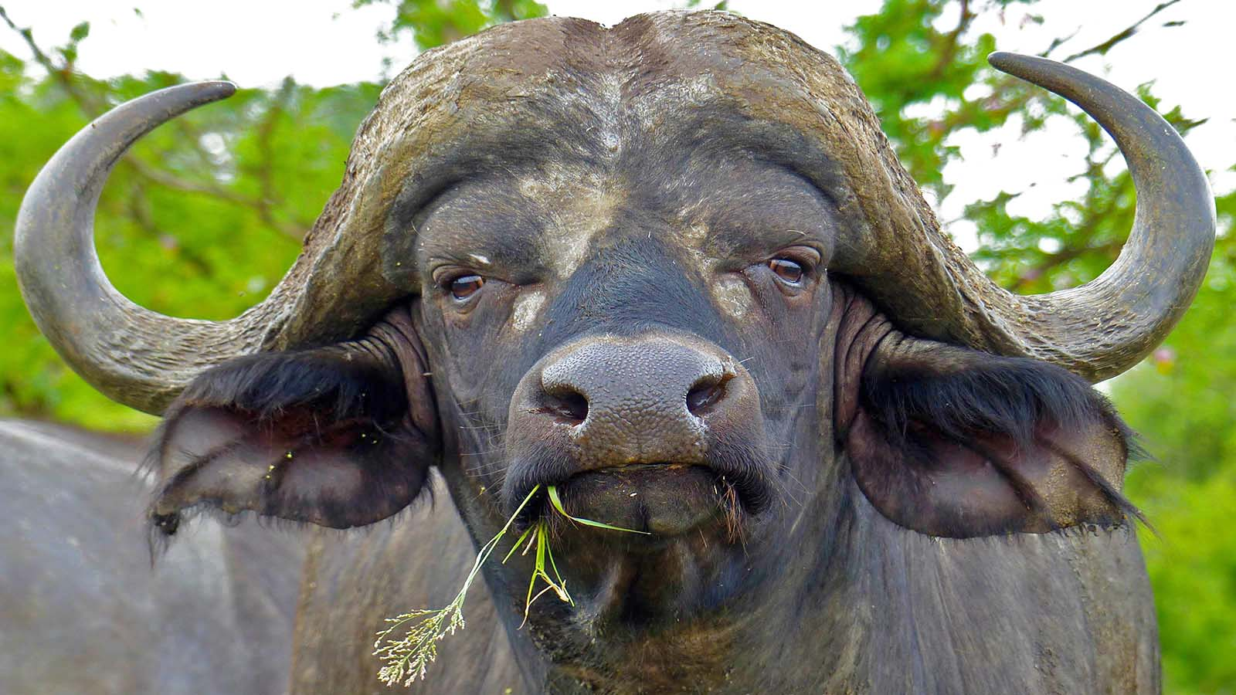
Photo © Bernard Dupont

Slide 30
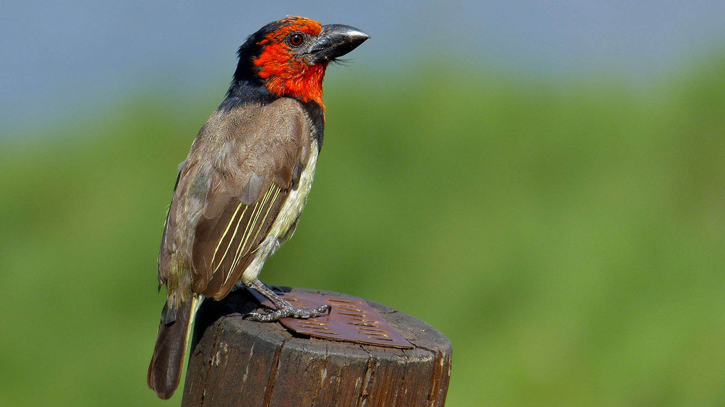
Photo © Bernard Dupont

Slide 31
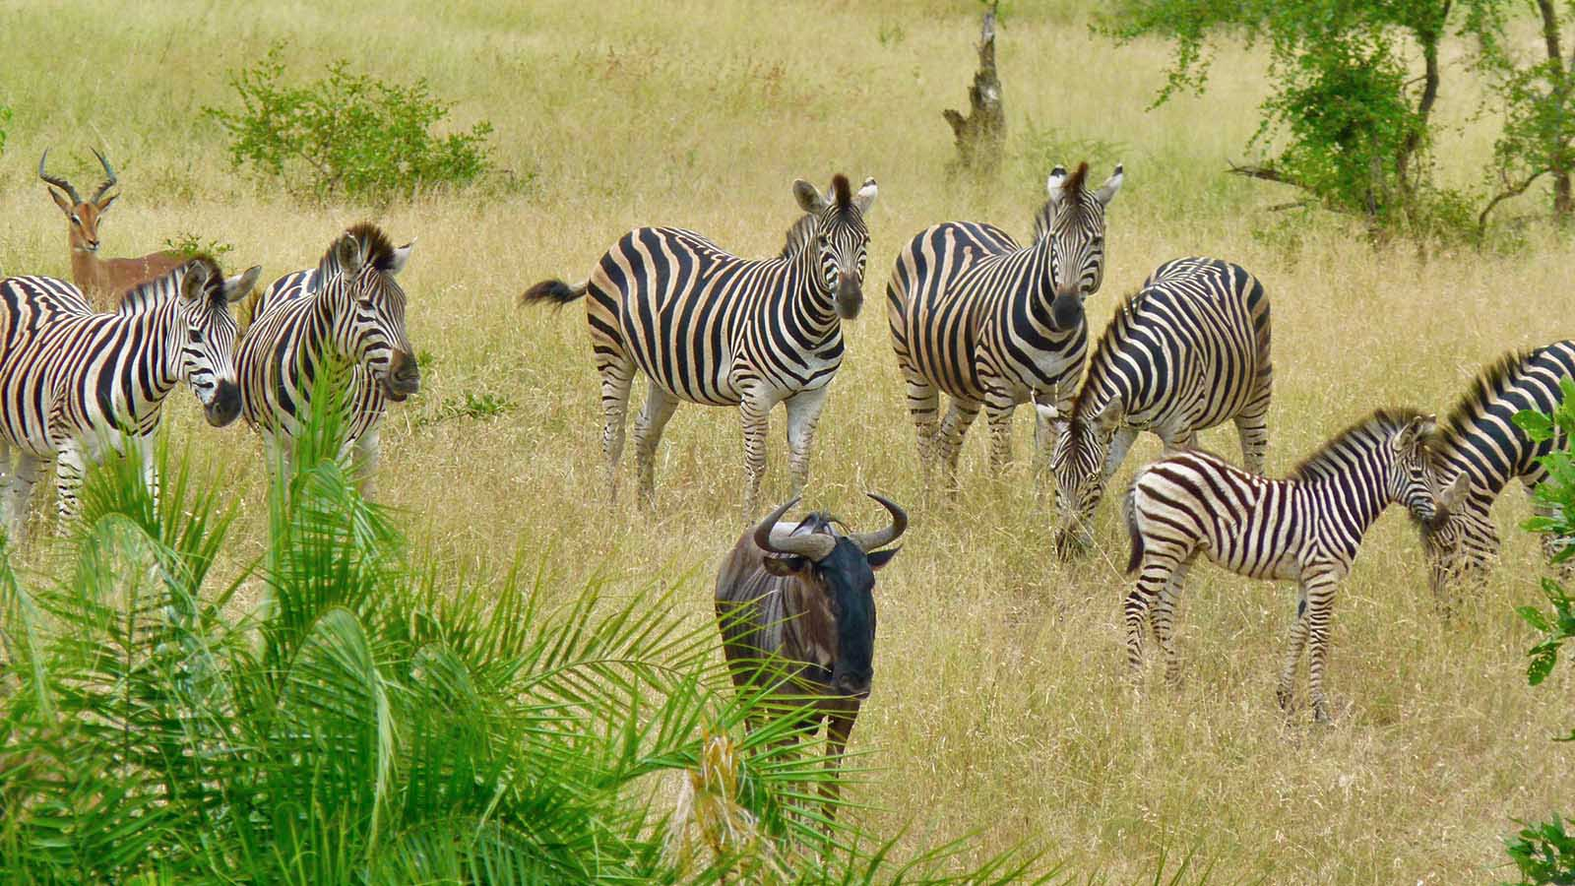
Photo © Bernard Dupont

Slide 32
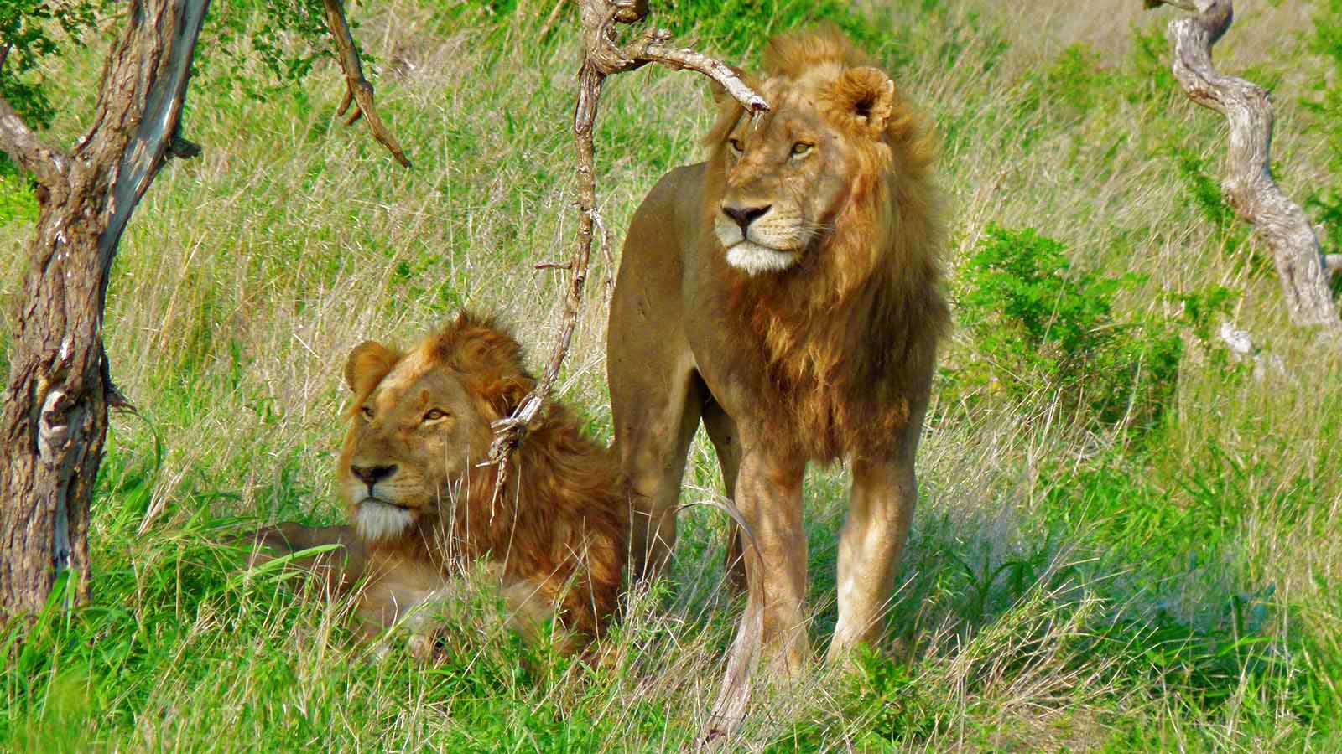
Photo © Bernard Dupont

Slide 33
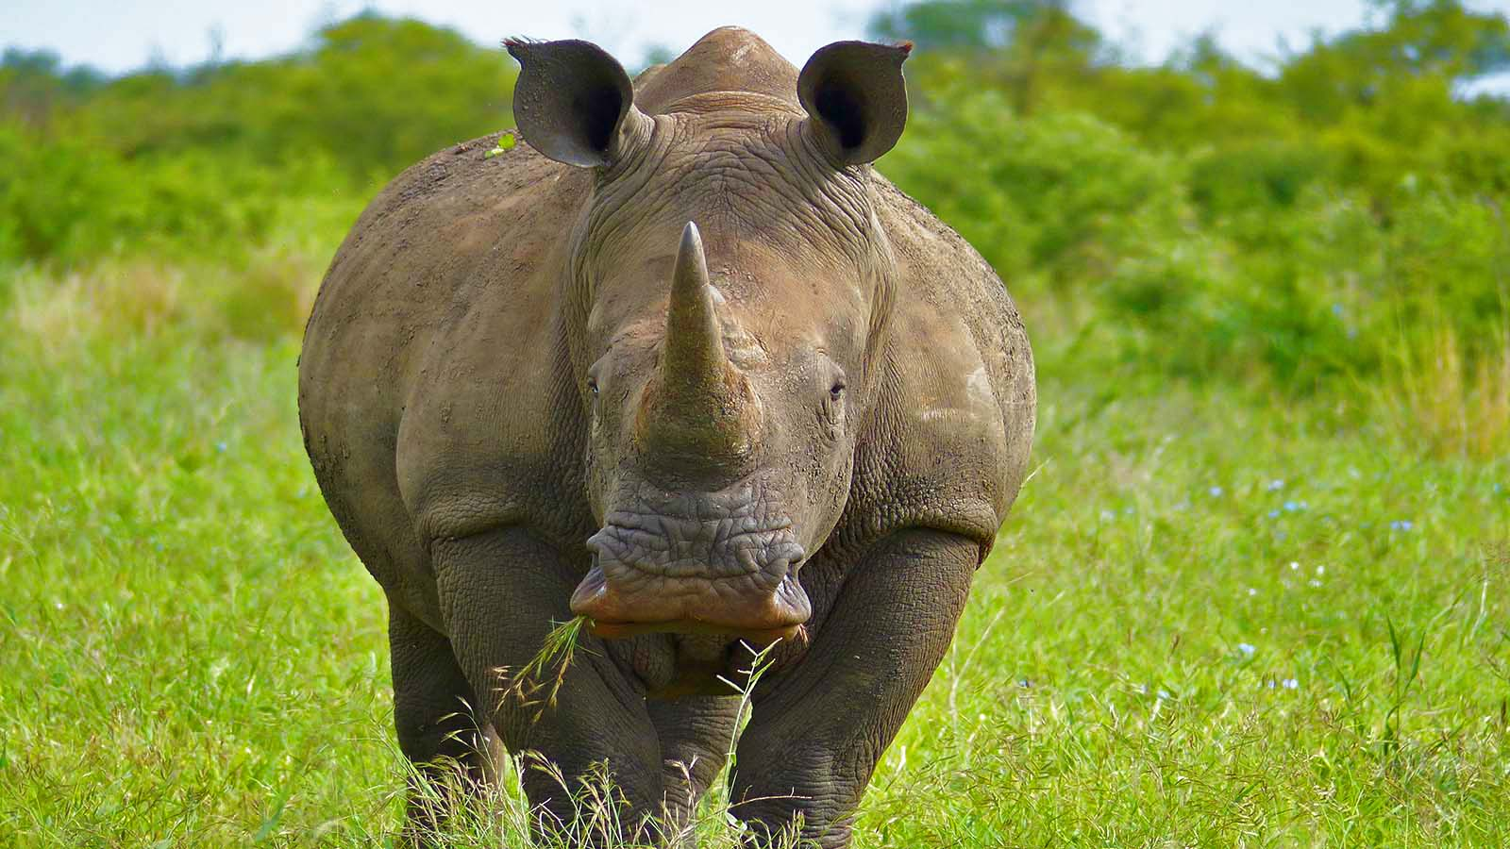
Photo © Bernard Dupont

Slide 34
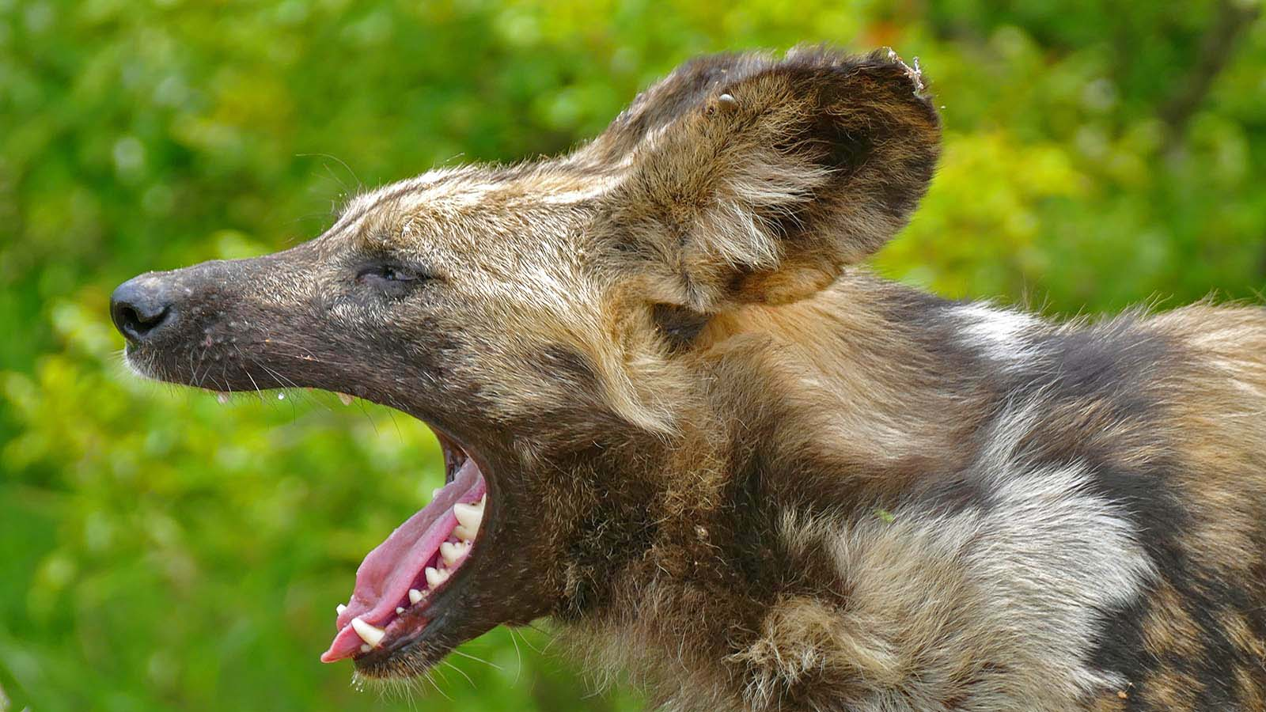
Photo © Bernard Dupont

Slide 35
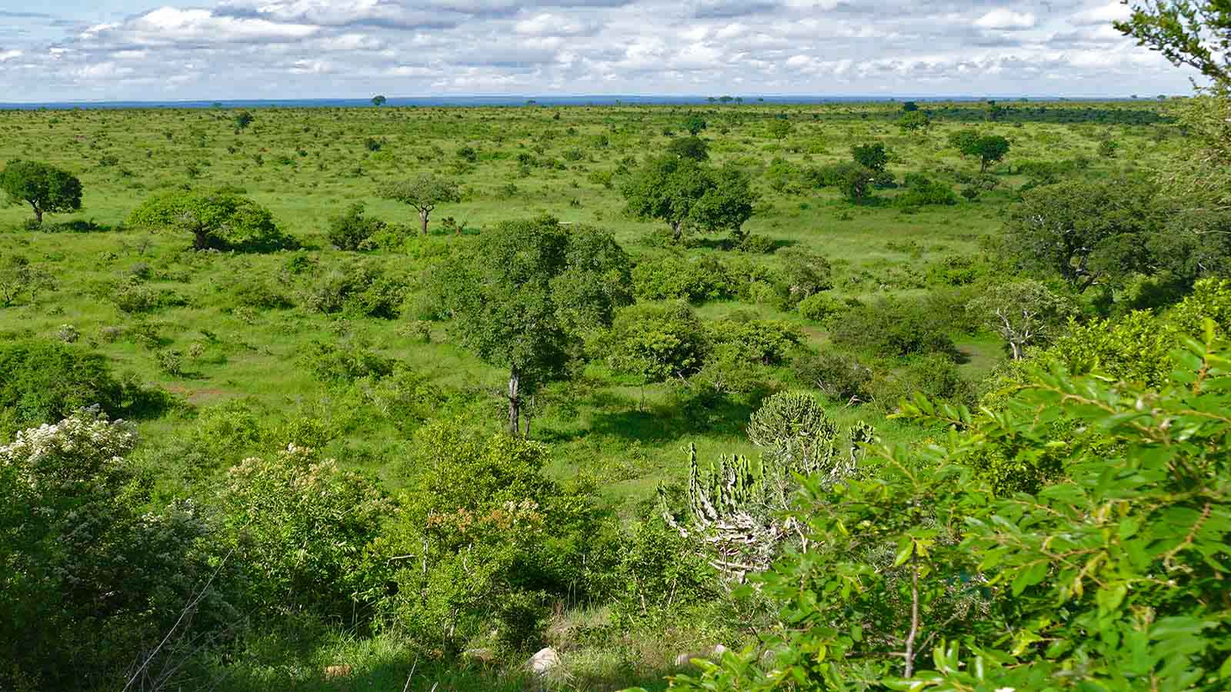
Photo © Bernard Dupont

Slide 36
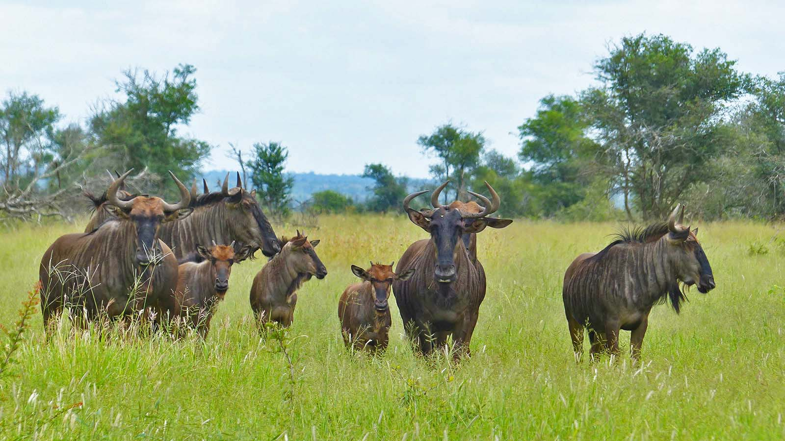
Photo © Bernard Dupont

Slide 37
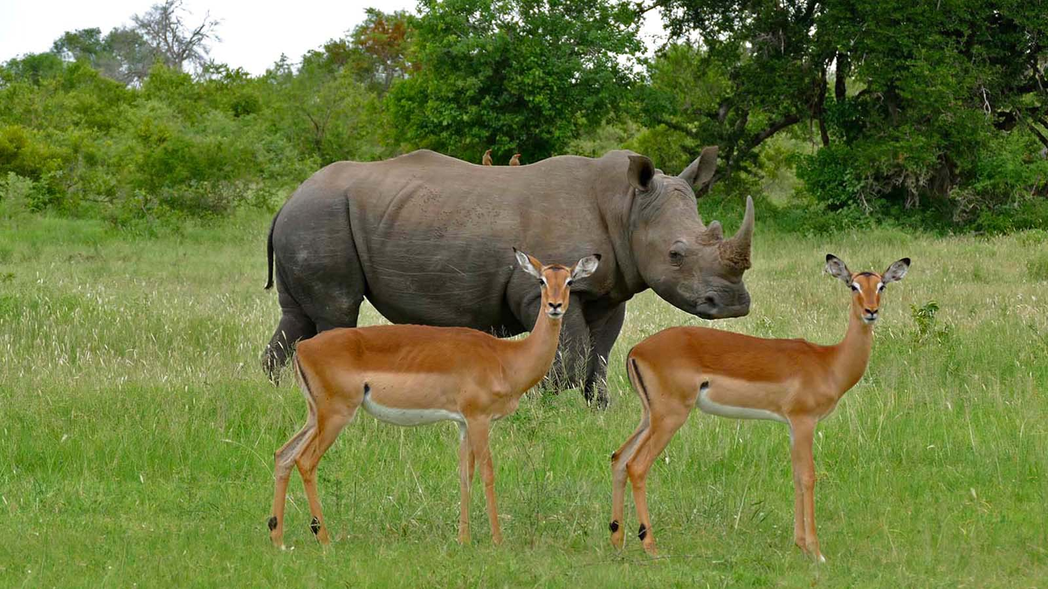
Photo © Bernard Dupont

Slide 38
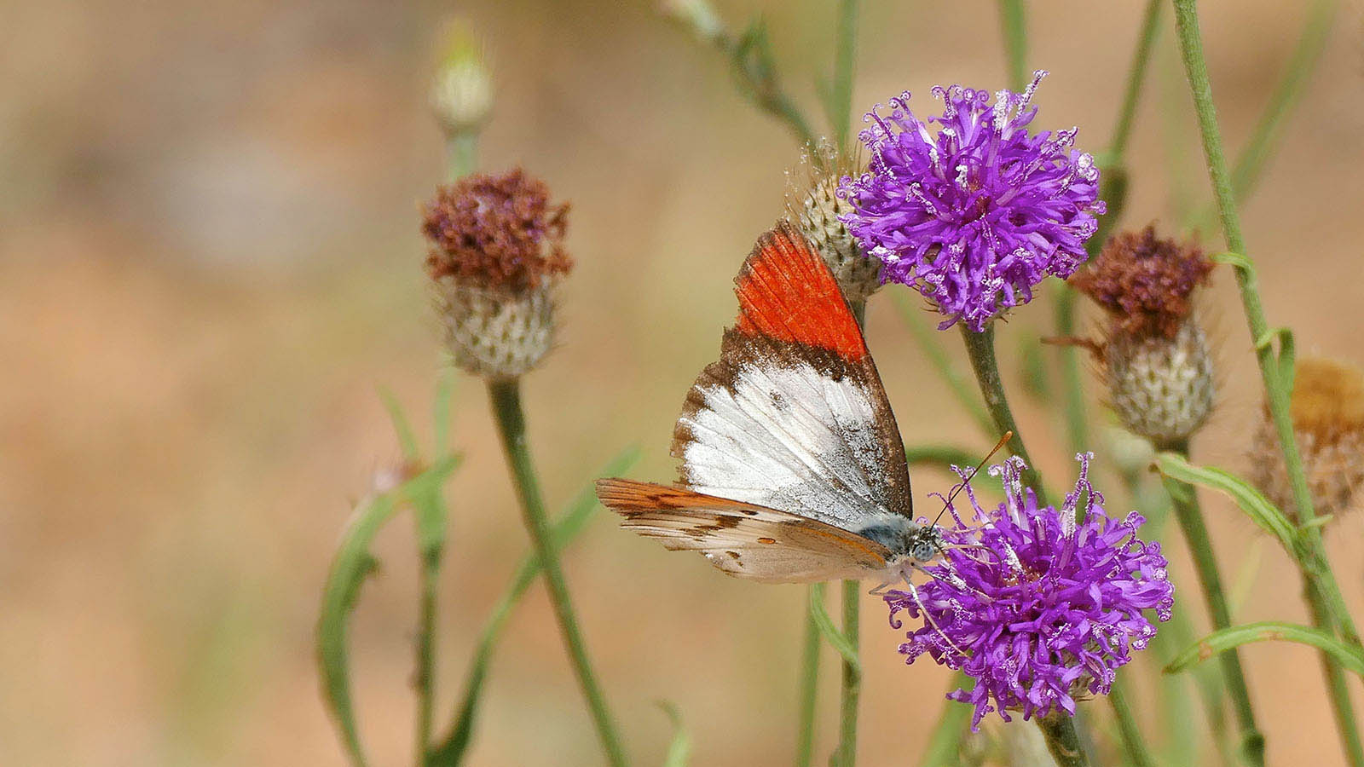
Photo © Bernard Dupont

Slide 39
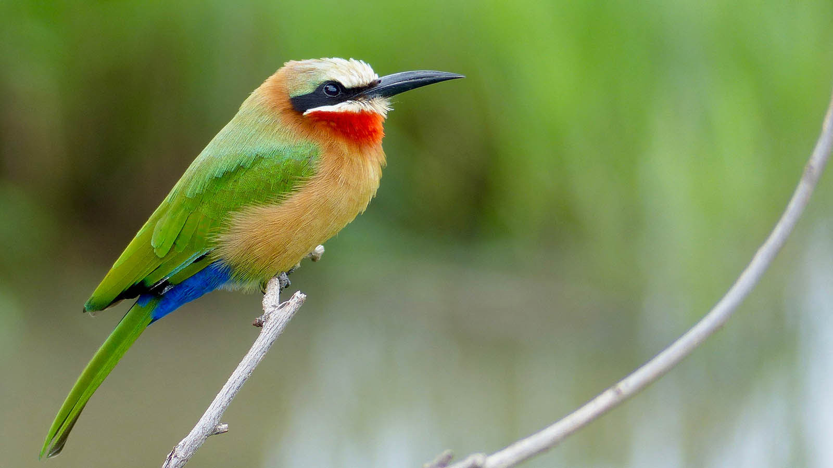
Photo © Bernard Dupont

Slide 40
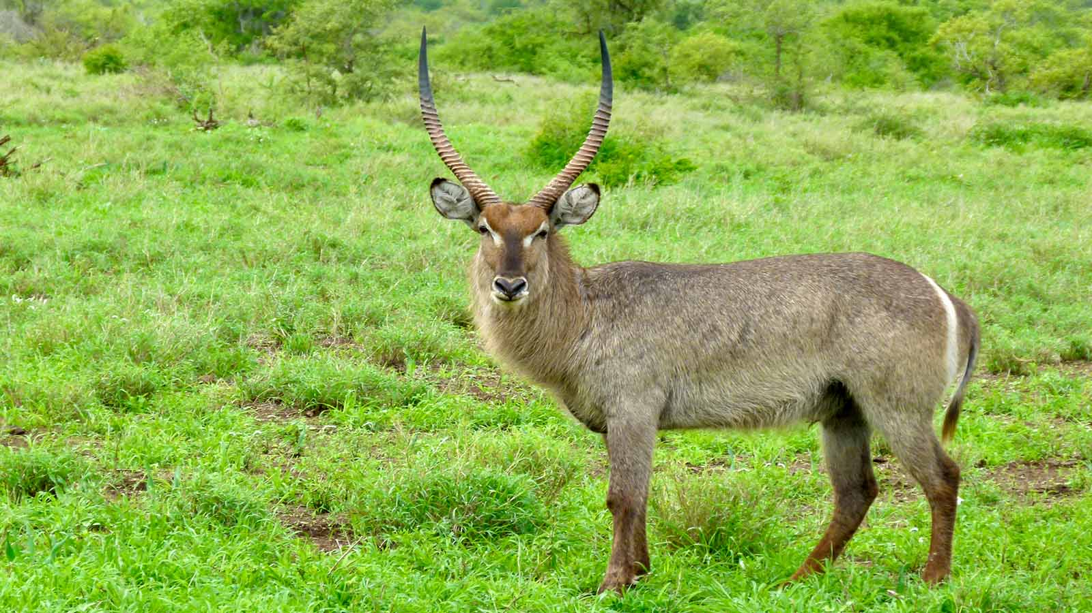
Photo © Bernard Dupont

Slide 41
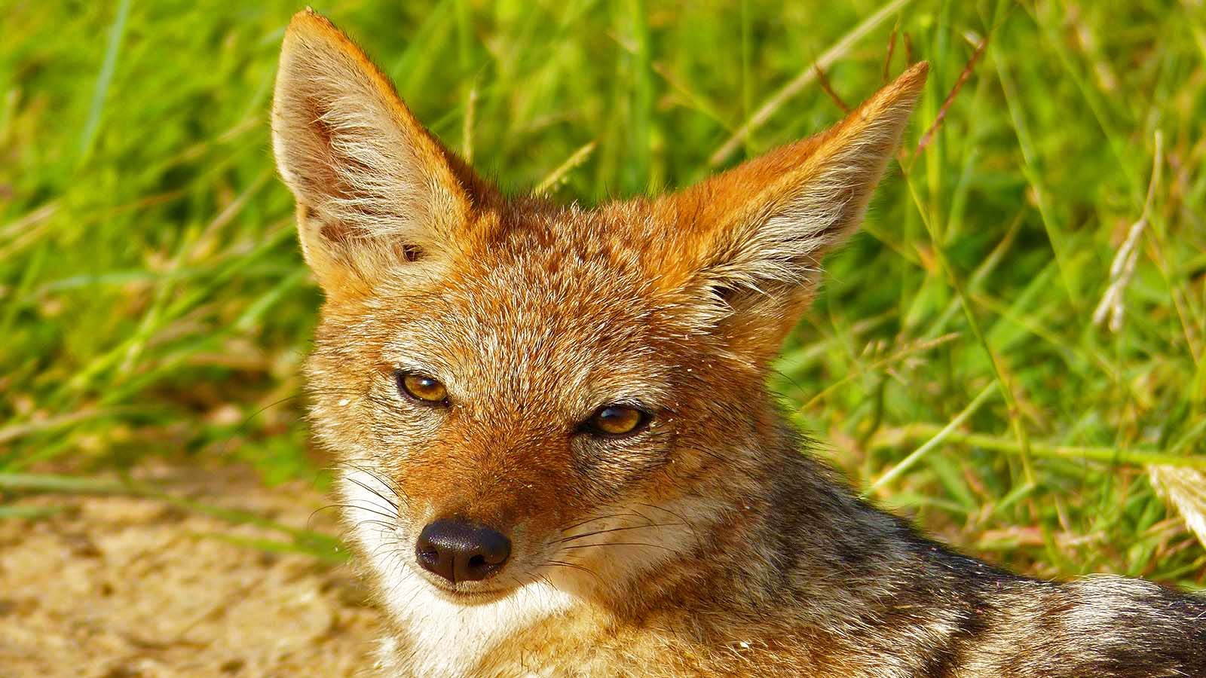
Photo © Bernard Dupont

Slide 42
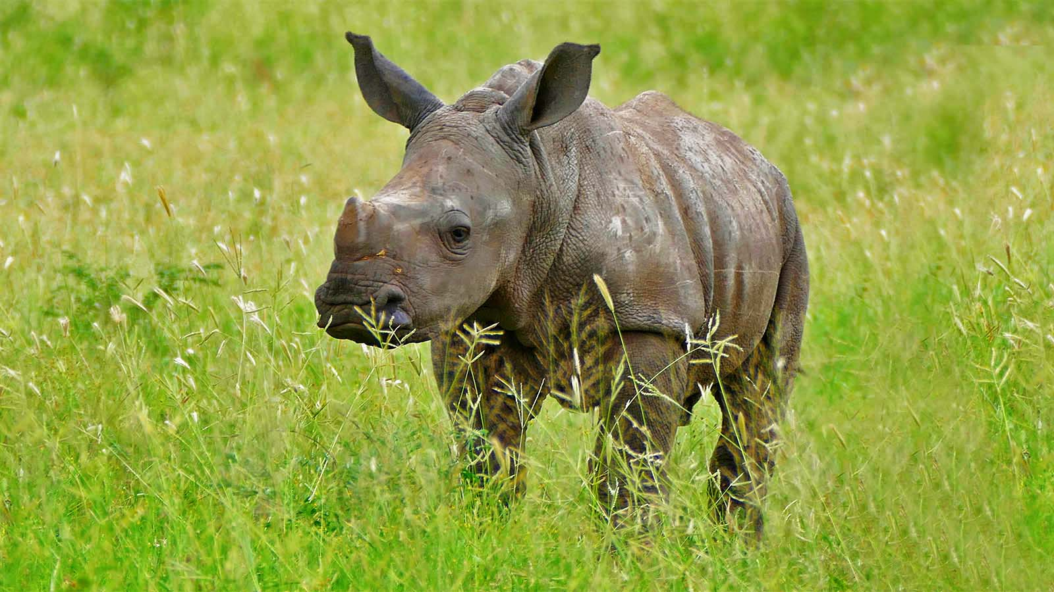
Photo © Bernard Dupont

Slide 43
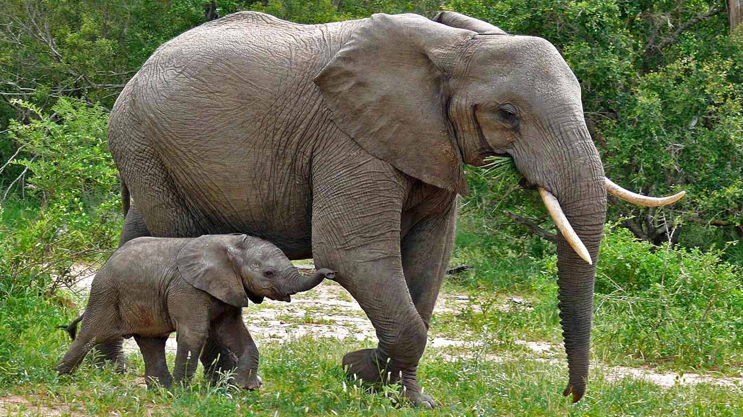
Photo © Bernard Dupont

Slide 44
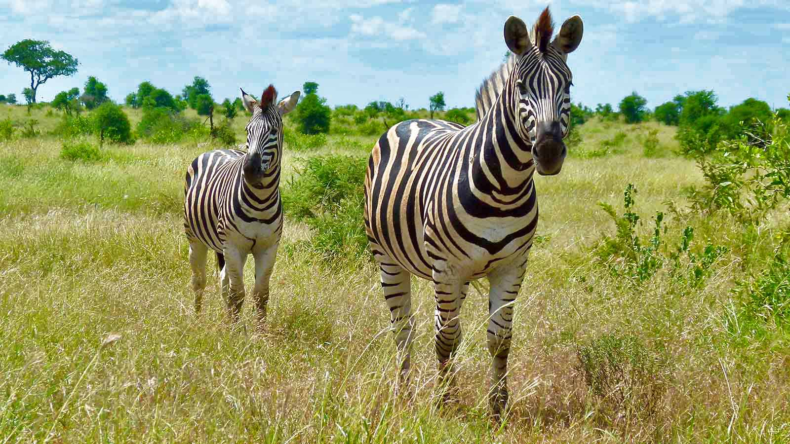
Photo © Bernard Dupont

Slide 45
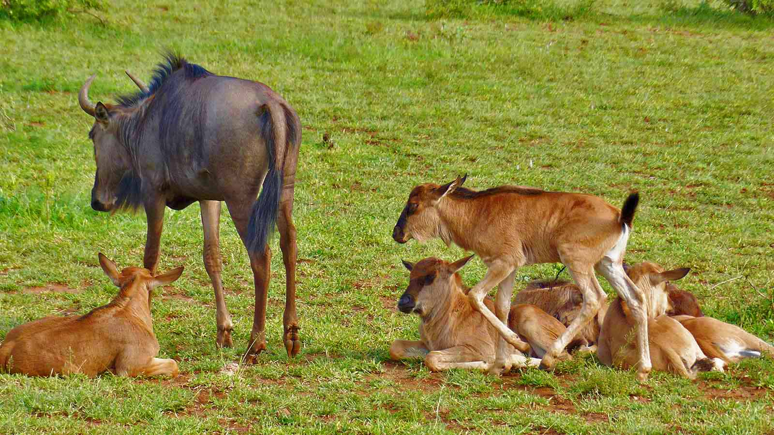
Photo © Bernard Dupont

Slide 46
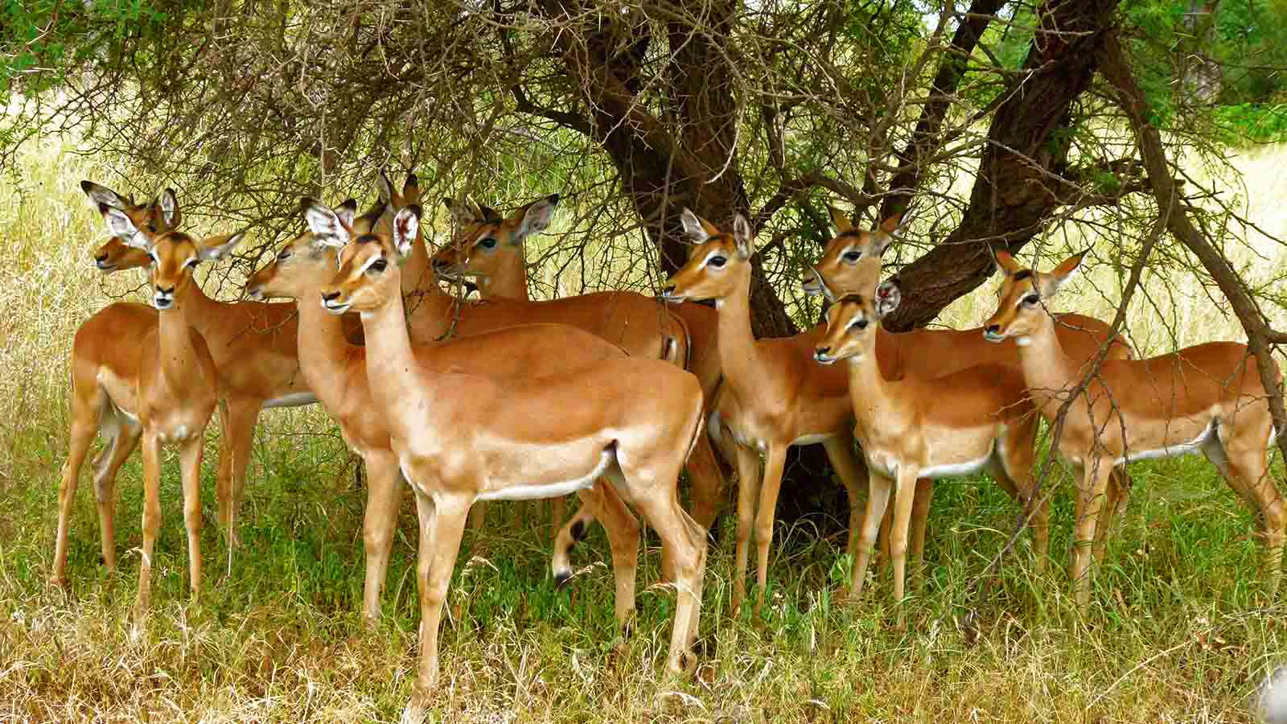
Photo © Bernard Dupont

Slide 47
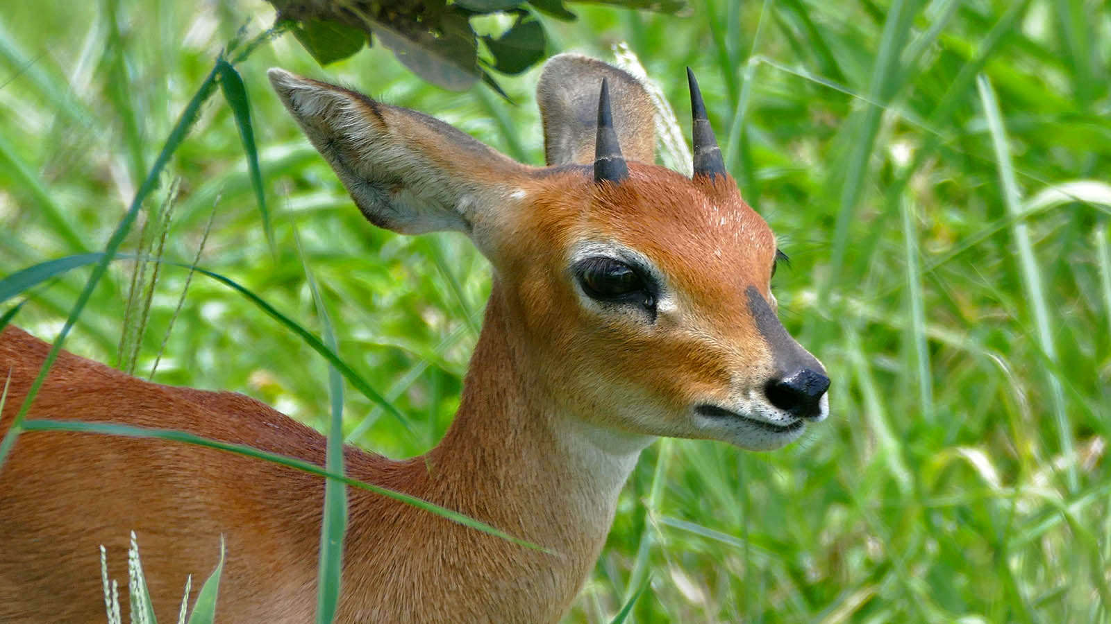
Photo © Bernard Dupont

Slide 48

Photo © Bernard Dupont

Slide 49

2024
Photos :
Bernard Dupont (France) Hudec Ivan (Slovakia)
Jeremy Seto (USA) J.B.Dodane (Netherlands)
Thanks to the photo owners for the cooperation.
Music : Umzabalazo - Umona
Created by : Stefan Rumpler (Slovakia)
Contact : pista2011@gmail.com

Slide 50


Ți-a plăcut prezentarea mea?
Trimite-mi un email. Iti voi trimite inca una.
Gratuit desigur!
Did you like my presentation?
Email me. I will send you another one.
Free of charge!
¿Te gustó mi presentación?
Envíeme un e-mail. Te enviaré otro.
¡Gratis por supuesto!
Tetszett a PPS-diaporámám?
Jelentkezz. Küldök egy uj PPS-t.
Természetesen ingyen!
Páčila sa Vám moja prezentácia?
Napíšte mi. Pošlem Vám ďalšiu.
Samozrejme zadarmo!
Gostou da minha apresentação?
Me mande um e-mail. Vou te enviar outro.
Claro, grátis!
Ti è piaciuta la mia presentazione?
Mandami un'email. Te ne manderò un altro.
Ovviamente gratis!
Hat Ihnen mein Vortrag gefallen?
Maile mir. Ich schicke dir noch eins.
Natürlich kostenlos!
Avez-vous aimé ma présentation?
Envoyez moi un email. Je t'en enverrai un autre.
Gratuit bien sûr!
pista2011@gmail.com

Slide 51







¿Te ha gustado?
Puedes ver más entrando
Aquí
Además puedes recibir powerpoints en tu correo electrónico suscribiéndote aquí:

